Slide 1


Φαρμακευτική Πολιτική και Φαρμακο-οικονομία
Εισαγωγή στην Φαρμακο-οικονομία
Ανάλυση Κόστους – Κόστος Ασθένειας (COI)
Πρόγραμμα Μεταπτυχιακών Σπουδών (ΔΠΜΣ)
«Οργάνωση και Διοίκηση Υπηρεσιών Υγείας-Πληροφορική της Υγείας»
Μαρία Καθαράκη
Επίκουρη Καθηγήτρια, ΕΚΠΑ
mkatharaki@nurs.uoa.gr
Εργαστήριο Οργάνωσης &
Αξιολόγησης Υπηρεσιών Υγείας

Slide 2
Μακροοικονομικά Δεδομένα και Διαχρονική Πορεία της Φαρμακευτικής Δαπάνης
Πρόγραμμα Μεταπτυχιακών Σπουδών (ΔΠΜΣ)
«Οργάνωση και Διοίκηση Υπηρεσιών Υγείας-Πληροφορική της Υγείας»
Εργαστήριο Οργάνωσης &
Αξιολόγησης Υπηρεσιών Υγείας

Slide 3
Γιατί είναι σημαντική η αξιολόγηση της απόδοσης των Συστημάτων και των Οργανισμών Παροχής Υπηρεσιών Υγείας;
Oι συνεχώς αυξανόμενες δαπάνες στον τομέα των υπηρεσιών υγείας
Οι σημαντικές διαφοροποιήσεις στην κλινική πράξη
Τα ιατρικά λάθη και γενικώς τα λάθη των επαγγελματιών υγείας
Οι ραγδαίες τεχνολογικές εξελίξεις
Οι ανισότητες στην παροχή υπηρεσιών υγείας έχουν εγείρει τον προβληματισμό των υπεύθυνων για τη χάραξη πολιτικής υγείας σε πολλές χώρες μέλη της ΕΕ αλλά και του ΟΟΣΑ.
Η γήρανση του πληθυσμού (2^{η} με 21,8% μετά την Ιταλία) στον ΟΟΣΑ
Η φτωχή ποιότητα (μικρή αποτελεσματικότητα) των παρεχόμενων υπηρεσιών
Η μικρή ανταποδοτικότητα των διατιθέμενων πόρων σε όρους αποτελεσμάτων υγείας (value for money)
Παρότι οι δαπάνες υγείας των ανεπτυγμένων χωρών έχουν σχεδόν διπλασιαστεί τα τελευταία τριάντα χρόνια δεν φαίνεται να επηρεάζουν άμεσα τη στάθμη υγείας του πληθυσμού, αφού οι χώρες με τις υψηλότερες δαπάνες δεν παρουσιάζουν σε όλες τις περιπτώσεις τους καλύτερους δείκτες. (OECD, 2004; Anderson, et al., 2003, Leatherman and Sutherland, 2004).
Notes:
Ένα από τα πιο σημαντικά προβλήματα όσον αφορά την πολιτική υγείας τα τελευταία είκοσι περίπου χρόνια είναι το συνεχώς αυξανόμενο κόστος των υπηρεσιών υγείας καθώς επίσης και η έλλειψη αποτελεσματικότητας αλλά και αποδοτικότητας στη χρήση των πόρων (OECD 1995). Ορισμένα δημογραφικά χαρακτηριστικά, όπως για παράδειγμα η γήρανση του πληθυσμού αλλά και η μεγάλη επίπτωση χρόνιων νοσημάτων και αναπηριών φαίνεται ότι συμβάλλουν σημαντικά στην αύξηση των δαπανών υγείας (Saltman 1997). Βέβαια, για την μεγαλύτερη κατανάλωση των πόρων δεν ευθύνεται μόνο η αύξηση του αριθμού των ατόμων που χρειάζονται φροντίδα (π.χ ηλικιωμένoι) αλλά και η αξίωση των περισσότερο ενημερωμένων πια ασθενών, για παροχή καλύτερης και εντατικότερης φροντίδας (Kobelt 1996).
Ένας άλλος λόγος για την αύξηση των δαπανών υγείας είναι και η ταχύτατη ανάπτυξη και διάχυση νέων τεχνολογιών υγείας. Με τον όρο τεχνολογία υγείας εννοείται το σύνολο των φαρμάκων, των μηχανημάτων, των διαδικασιών καθώς επίσης και των οργανωτικών και υποστηρικτικών συστημάτων διαμέσου των οποίων παράγεται η φροντίδα υγείας (Liaropoulos, 1997). Το κόστος θεραπείας μιας ασθένειας για παράδειγμα, αυξάνεται ραγδαία όταν αντικαθίσταται μια παλαιότερη και φθηνότερη τεχνολογία με μία καινούργια, καλύτερη και πιο σύνθετη. Το πρόβλημα φαίνεται να γίνεται ακόμη πιο σύνθετο αν λάβει κανείς υπόψη τον σκεπτικισμό που επικρατεί για την αποτελεσματικότητα των νέων και δαπανηρών αυτών τεχνολογιών. Υπάρχουν, για παράδειγμα, ορισμένες μελέτες που αναφέρουν ότι τεχνολογίες που εφαρμόστηκαν σε ευρεία κλίμακα εξαρχής, αποδείχθηκε ότι δεν συνοδεύονταν από ουσιαστική αποτελεσματικότητα, ενώ μόλις το 20% των σύγχρονων θεραπευτικών μεθόδων έχει αποδεδειγμένα θετικά αποτελέσματα στο κλινικό δείγμα που εφαρμόζεται (Banta 1995). Με βάση τα παραπάνω, γίνεται σαφές ότι εφόσον η τεχνολογία υγείας είναι ένας από τους μεγαλύτερους συντελεστές κόστους, η αξιολόγησή της και κατά συνέπεια η κατάλληλη χρήση της θα βελτιώσει την ποιότητα και αποτελεσματικότητα των παρεχόμενων υπηρεσιών και κατά συνέπεια θα οδηγήσει σε μείωση του κόστους (Russell 1996, Evans 1983).
Τέλος σημαντικό ρόλο στην συνεχιζόμενη αύξηση των δαπανών υγείας, φαίνεται ότι έχει και ο τρόπος πληρωμής των υπηρεσιών υγείας. Στις περισσότερες χώρες του ΟΟΣΑ, η πληρωμή για τη χρήση υπηρεσιών υγείας γίνεται μέσω τρίτων (third party payers), δηλαδή είτε μέσω της φορολογίας είτε μέσω των ασφαλιστικών ταμείων γεγονός που δημιουργεί κίνητρα στους καταναλωτές για ζήτηση περισσότερων αλλά και καλύτερης ποιότητας υπηρεσιών υγείας (φαινόμενο ηθικής βλάβης) (Λιαρόπουλος 1996a). Το ίδιο φαίνεται να ισχύει για τους προμηθευτές των υπηρεσιών υγείας (π.χ. τους γιατρούς) αφού σε αρκετές χώρες, όπως και στη χώρα μας, δεν παρέχονται κίνητρα ικανά για περιορισμό της κατανάλωσης των υγειονομικών πόρων, με αποτέλεσμα τη δημιουργία προκλητής ζήτησης για υπηρεσίες υγείας (τα έξοδα καλύπτονται από τους προαναφερθέντες φορείς, χωρίς να εξετάζεται η αποτελεσματικότητα των παρεχόμενων υπηρεσιών).
Ενώ, λοιπόν, θεωρείται ευνόητο ότι η κατανομή των περιορισμένων πόρων θα πρέπει να γίνεται με οικονομικά αποδοτικό τρόπο και με στόχο τη μεγιστοποίηση του κοινωνικού οφέλους, από τα παραπάνω φαίνεται ότι συχνά, τα επιπλέον χρήματα που διατίθενται στην υγεία συχνά, δεν χρησιμοποιούνται κατά τον αποδοτικότερο τρόπο, αφού θα μπορούσαν να χρησιμοποιηθούν για κάποια άλλη κλινική παρέμβαση με μεγαλύτερο όφελος ή να καλύψουν μεγαλύτερο μέρος του πληθυσμού (Eisenberg 1989). Στο σημείο αυτό υπεισέρχεται ο ρόλος της πολιτικής υγείας, ένας από τους βασικούς σκοπούς της οποίας είναι να προσδιορίσει “πόση φροντίδα υγείας είναι αρκετή και πως αυτή θα πρέπει να διατεθεί” (SBU 1996).
Σημαντικό εργαλείο για την επίτευξη αυτού του στόχου είναι η Αξιολόγηση Τεχνολογίας Υγείας (Health Technology Assessment) η οποία, βοηθά ένα σύστημα υγείας να: α) εντοπίσει τις τεχνολογίες για τις οποίες απαιτείται αξιολόγηση και θεσπίσει προτεραιότητες για την αξιολόγησή τους β) να συλλέξει όλα τα απαραίτητα στοιχεία προκειμένου να μελετήσει τις συνέπειες από την εφαρμογή της προτεινόμενης τεχνολογίας γ) να συνθέσει όλες τις διαθέσιμες πληροφορίες σχετικά με το κόστος, τα οφέλη, τους κινδύνους, τις ηθικές, νομικές και κοινωνικές επιπτώσεις από την ανάπτυξη της συγκεκριμένης τεχνολογίας και τέλος δ) να διαχύσει τις πληροφορίες σε όσους τις χρειάζονται για λήψεις αποφάσεων (Banta 1995). Τα τελευταία χρόνια, αρκετές χώρες έχουν αρχίσει να υιοθετούν τις παραπάνω δραστηριότητες με στόχο την συγκράτηση του κόστους των υπηρεσιών υγείας (cost-containment) αλλά και την αύξηση της αποδοτικότητας μέσα από τη λήψη αποφάσεων με βάση την επιστημονική τεκμηρίωση (evidence-based decision making). Είναι χαρακτηριστικό για παράδειγμα ότι μετά την Αυστραλία και τον Καναδά, τέσσερις ευρωπαϊκές χώρες (η Φινλανδία, το Ηνωμένο Βασίλειο, η Πορτογαλία και η Ολλανδία) προχωρούν στην θέσπιση οδηγιών για την οικονομική αποτίμηση των φαρμακευτικών προϊόντων (Kanavos 2000).
Στην Ελλάδα, ωστόσο, η αξιολόγηση της τεχνολογίας υγείας μόλις τα τελευταία χρόνια έχει αρχίσει να αποτελεί αντικείμενο έρευνας, με αποτέλεσμα τις περισσότερες φορές, να μην υπάρχει δυνατότητα εντοπισμού των «αμφισβητούμενων» τεχνολογιών (των τεχνολογιών, δηλαδή, που συνδέονται με μεγάλη κατανάλωση πόρων χωρίς την ανάλογη αποτελεσματικότητα). Είναι γεγονός, για παράδειγμα, ότι στη χώρα μας, δεν έχουν πραγματοποιηθεί αρκετές μελέτες κόστους της ασθένειας, ώστε, να εντοπιστούν και να αξιολογηθούν οι οικονομικές συνέπειες διάφορων καταστάσεων υγείας, προκειμένου να τεθούν οι βασικές προτεραιότητες στο χώρο της υγείας και να χαραχθεί ορθολογικά η ευρύτερη πολιτική υγείας. Η έλλειψη τέτοιων μελετών επίσης, οδηγεί και σε αδυναμία εντοπισμού εκείνων των περιοχών του τομέα υγείας που χρήζουν περαιτέρω αξιολόγησης, αφού είναι δεδομένο ότι οι περιορισμένοι πόροι καθιστούν ανέφικτη την χρηματοδότηση όλων των θεραπειών που φαίνεται ότι βελτιώνουν την υγεία του πληθυσμού (Gerard 1989). Παράλληλα, στην ελληνική βιβλιογραφία εντοπίζεται και η ανυπαρξία ενός ενιαίου, έγκυρου και λεπτομερούς μεθοδολογικού πλαισίου, που θα αποτελεί τη βάση για την αποτίμηση διαφόρων ειδών κόστους είτε πριν την εισαγωγή και διάχυση μιας νέας τεχνολογίας υγείας, είτε για την εκπόνηση μελετών κόστους-αποτελεσματικότητας ή κόστους-χρησιμότητας, σε εκείνες τις τεχνολογίες στις οποίες η σύγκριση με εναλλακτικές τους, κρίνεται απαραίτητη.
Επιπρόσθετα, θα πρέπει να αναφερθεί ότι η ελλιπής γνώση και πληροφόρηση πολλές φορές αποθαρρύνει την έρευνα για την ανακάλυψη ή εφαρμογή εναλλακτικών θεραπειών, αφού συνήθως κίνητρο για την εκπόνηση τέτοιων μελετών είναι: α) η αναποτελεσματικότητα της παλαιάς μεθόδου, β) το αυξημένο κόστος της σε σχέση με το αποτέλεσμα και γ) η έλλειψη ασφάλειας από την εφαρμογή της συγκεκριμένης μεθόδου. Επομένως, προκειμένου να αποφασισθεί σε ποια θεραπευτική περιοχή πρέπει να γίνει περαιτέρω έρευνα για εναλλακτικές θεραπείες, ένα από τα σημαντικά βήματα που θα πρέπει να προηγηθούν είναι ο προσδιορισμός του κόστους μιας ασθένειας και κατ’ επέκταση το κόστος της πιο διαδεδομένης μεθόδου θεραπείας. Εάν αυτό το κόστος κρίνεται πολύ μεγάλο για την κοινωνία (ακόμη και αν η θεραπεία θεωρείται κατάλληλη για τους ασθενείς) θα πρέπει να δαπανηθούν επιπλέον χρήματα προκειμένου να διερευνηθούν εναλλακτικές θεραπείες με καλύτερη σχέση κόστους – αποτελέσματος.

Slide 4
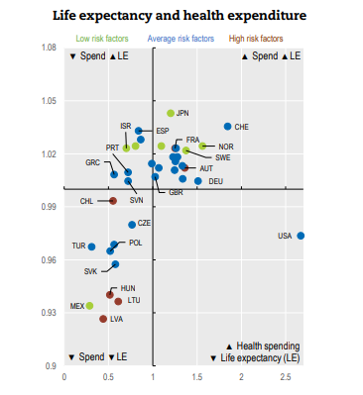
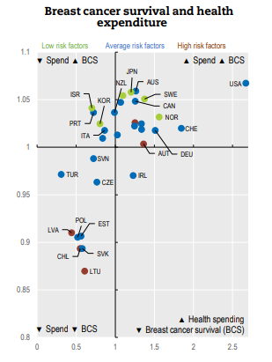
Σχετίζονται οι υγειονομικές δαπάνες με την έκβαση των αποτελεσμάτων υγείας στον πληθυσμό και την ποιότητα των παρεχόμενων υπηρεσιών?
(OECD Health at a Glance, 2019)
Notes:
Δαπάνες για την υγεία και αποτελέσματα υγείας
Αυτά τα γραφήματα απεικονίζουν τον βαθμό στον οποίο οι χώρες που ξοδεύουν περισσότερα για την υγεία έχουν καλύτερα αποτελέσματα για την υγεία (σημειώνοντας ότι τέτοιες συσχετίσεις δεν εγγυώνται αιτιώδη συνάφεια). Υπάρχει σαφής θετική συσχέτιση μεταξύ των κατά κεφαλήν δαπανών για την υγεία και του προσδόκιμου ζωής. Μεταξύ των 36 χωρών του ΟΟΣΑ, 17 χώρες ξοδεύουν περισσότερα και έχουν υψηλότερο προσδόκιμο ζωής από τον μέσο όρο του ΟΟΣΑ (πάνω δεξιά τεταρτημόριο). Άλλες 10 χώρες ξοδεύουν λιγότερα και έχουν χαμηλότερο προσδόκιμο ζωής κατά τη γέννηση (κάτω αριστερό τεταρτημόριο). Ιδιαίτερο ενδιαφέρον παρουσιάζουν οι χώρες που αποκλίνουν από αυτή τη βασική σχέση. Οκτώ χώρες ξοδεύουν λιγότερα από το μέσο όρο, αλλά επιτυγχάνουν υψηλότερο προσδόκιμο ζωής συνολικά (πάνω αριστερό τεταρτημόριο). Αυτές οι χώρες είναι η Ιταλία, η Κορέα, η Πορτογαλία, η Ισπανία, η Σλοβενία, η Ελλάδα, το Ισραήλ και η Νέα Ζηλανδία. Η μόνη χώρα στο κάτω δεξιό τεταρτημόριο είναι οι Ηνωμένες Πολιτείες, με πολύ υψηλότερες δαπάνες από όλες τις άλλες χώρες του ΟΟΣΑ, αλλά χαμηλότερο προσδόκιμο ζωής από τον μέσο όρο του ΟΟΣΑ. Οι περισσότερες χώρες με υψηλούς συνολικούς παράγοντες κινδύνου (κόκκινες κουκκίδες) έχουν χαμηλότερο προσδόκιμο ζωής από τον μέσο όρο του ΟΟΣΑ. Είναι επίσης συνήθως κάτω από τη γραμμή τάσης, η οποία δείχνει τη μέση αναλογία δαπανών προς προσδόκιμο ζωής στις χώρες του ΟΟΣΑ. Το αντίστροφο ισχύει γενικά για χώρες με χαμηλούς παράγοντες κινδύνου (πράσινες κουκκίδες). Σύμφωνα με το προσδόκιμο ζωής, οι χώρες με υψηλότερους (χαμηλότερους) παράγοντες κινδύνου (αντίστοιχα με κόκκινες και πράσινες κουκκίδες) έχουν συνήθως υψηλότερα (χαμηλότερα) ποσοστά θνησιμότητας που μπορούν να αποφευχθούν.
Δαπάνες υγείας, πρόσβαση και ποιότητα περίθαλψης
Όσον αφορά την ποιότητα της περίθαλψης, το Διάγραμμα 2 δείχνει τη σχέση μεταξύ των δαπανών για την υγεία και της πενταετούς καθαρής επιβίωσης του καρκίνου του μαστού (δείκτης που αντικατοπτρίζει την ποιότητα τόσο της πρόληψης όσο και της θεραπευτικής φροντίδας). Υπάρχει μια σαφής θετική συσχέτιση: μεταξύ 32 χωρών του ΟΟΣΑ, 16 χώρες ξοδεύουν περισσότερα για την υγεία και έχουν καλύτερη καθαρή επιβίωση (πάνω δεξιά τεταρτημόριο) και εννέα χώρες ξοδεύουν λιγότερα και έχουν χαμηλότερη καθαρή επιβίωση (κάτω αριστερό τεταρτημόριο). Έξι χώρες έχουν σχετικά υψηλό ποσοστό επιβίωσης από καρκίνο του μαστού παρά το γεγονός ότι ξοδεύουν λιγότερα από τον μέσο όρο του ΟΟΣΑ (Ισραήλ, Ιταλία, Κορέα, Πορτογαλία, Νέα Ζηλανδία και Ισπανία). Στην Ιρλανδία, οι δαπάνες για την υγεία είναι σχεδόν 25% υψηλότερες από τον μέσο όρο του ΟΟΣΑ, ωστόσο η καθαρή επιβίωση είναι ελαφρώς κάτω από τον μέσο όρο του ΟΟΣΑ.

Slide 5
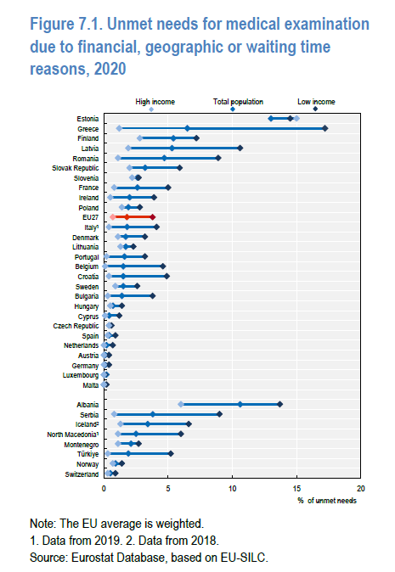
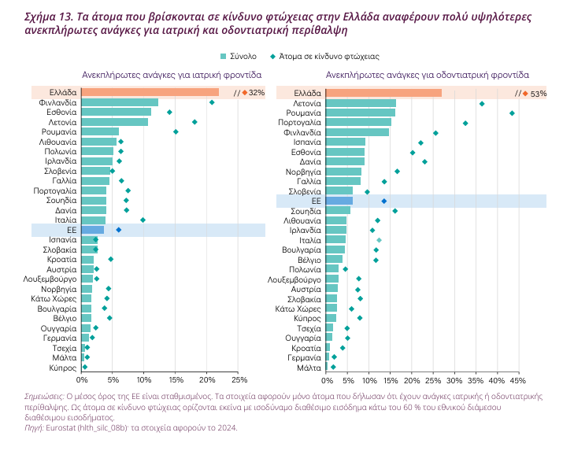
Ανικανοποίητες Ανάγκες Υγείας

Slide 6
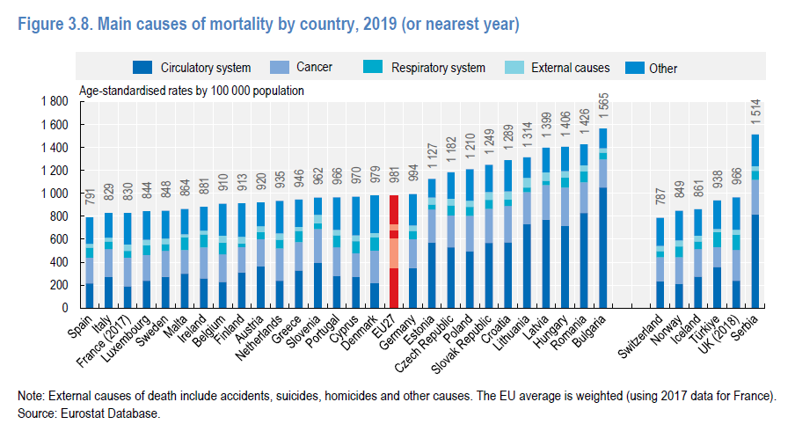
Αιτίες θνητότητας

Slide 7
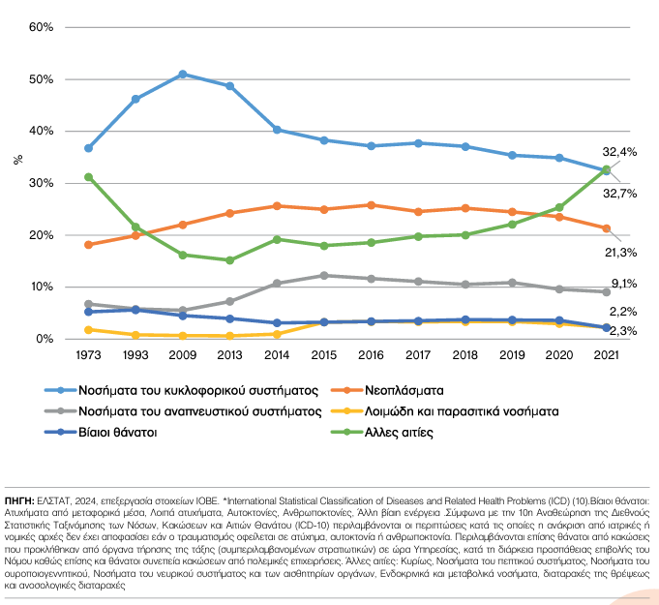
Αιτίες θανάτων (% συνολικών θανάτων) στην Ελλάδα, 2021
Οι θάνατοι από νοσήματα του κυκλοφορικού συστήματος, ευθύνονται πλέον για το 32,4% των συνολικών θανάτων το 2021. Υποχώρηση καταγράφουν
και οι νεοπλασίες που ευθύνονται για το 21,3% των συνολικών θανάτων.
https://www.sfee.gr/wp-content/uploads/2025/10/FF-2023-GR-f.pdf

Slide 8
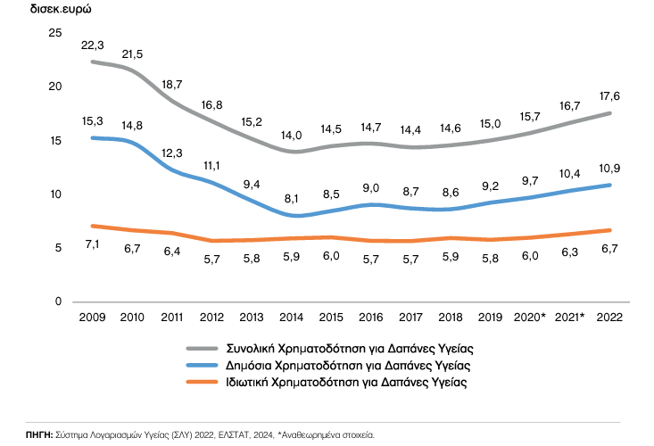
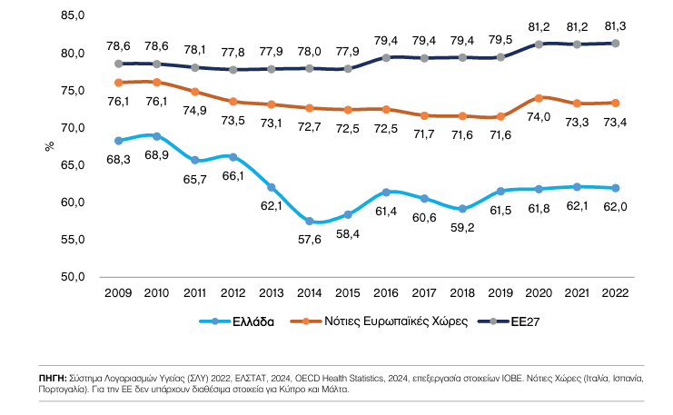
Δημόσια Χρηματοδότηση για δαπάνες υγείας … Ελλάδα
Συνολική Δημόσια Χρηματοδότηση για δαπάνες υγείας στην Ελλάδα (δισεκ. Ευρώ)
Δημόσια χρηματοδότηση για δαπάνες υγείας
(% στη συνολική) Ελλάδα-ΕΕ27-Νότιες Ευρωπαϊκές Χώρες

Slide 9
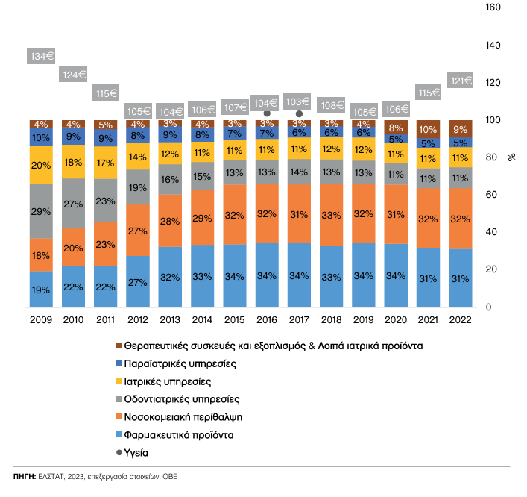
Κατανομή των δαπανών υγείας (%) για τα νοικοκυριά - Ελλάδα

Slide 10
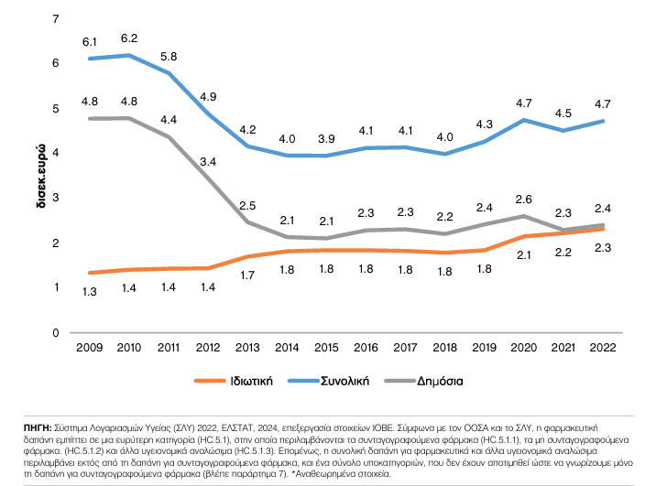
Συνολική Δαπάνη για φαρμακευτικά και άλλα υγειονομικά αναλώσιμα στην Ελλάδα (δισεκ. Ευρώ)
Η δημόσια δαπάνη για φαρμακευτικά και άλλα υγειονομικά αναλώσιμα από €4,8 δισεκ. το 2009 διαμορφώθηκε στα €2,4 δισεκ. το 2022 σημειώνοντας ακόμα μεγαλύτερη μείωση κατά 49,6%, ενώ αντίθετα η ιδιωτική δαπάνη για φαρμακευτικά και άλλα υγειονομικά αναλώσιμα σημείωσε άνοδο 73,3% από €1,3 δισεκ. το 2009 στα €2,3 δισεκ. το 2022
Notes:
Η έννοια λοιπόν της οικονομικής αξιολόγησης στον τομέα τηε υγείας αναφέρεται στη συγκριτική συν-αξιολόγηση κόστους και των αναμενόμενων κλινικών αποτελεσμάτων/εκβάσεων εναλλακτικών υγειονομικών παρεμβάσεων είτε διαγνωστικών είτε θεραπευτικών. Πρόκειται λοιπόν για ένα εργαλείο το οποίο υποβοηθά τουυς υπευθύνους χάραξης πολιτικής υγείας στη λήψη των αποφάσεων δεικνύοντας προς αυτούς τις συνέπειες (οικονομικές και κλινικές της κάθε απόφασης)

Slide 11
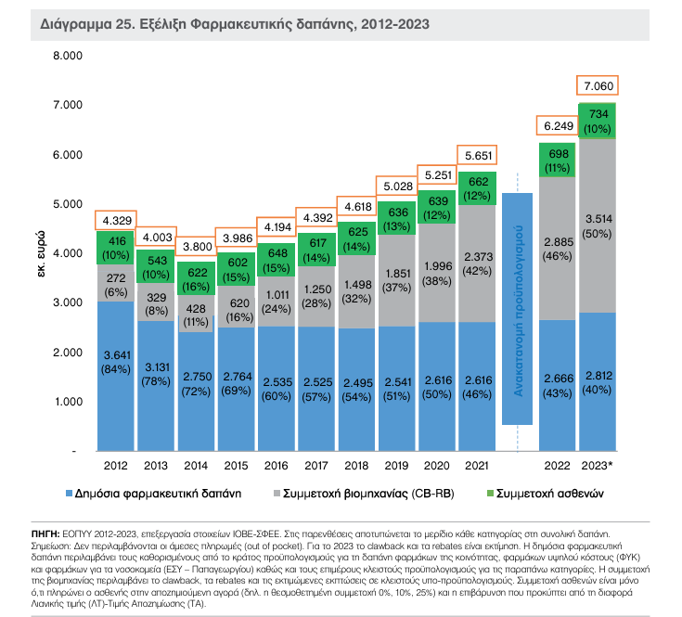
Εξέλιξη Φαρμακευτικής Δαπάνης, 2012-2023
Επιβολή κλειστού προϋπολογισμού (αρ 11 Ν4052/2012)
Η φαρμακευτική δαπάνη, τόσο η εξωνοσοκομειακή όσο και η νοσοκομειακή, εκτιμάται ότι ανήλθε στα €7,1 δισ. το 2023, έναντι €6,2 δισ. το 2022.
Το 2022, άλλαξε ο τρόπος κατανομής της δημόσιας φαρμακευτικής δαπάνης σε προϋπολογισμούς που αφορούν:
φάρμακα που διατίθενται μέσω φαρμακείων κοινότητας (φάρμακα κοινότητας- retail),
φάρμακα υψηλού κόστους που διατίθενται μέσω φαρμακείων του ΕΟΠΥΥ, και
φάρμακα που διατίθενται μέσω νοσοκομείων (ΕΣΥ και Παπαγεωργίου)
Notes:
Το 2022, η συνολική φαρμακευτική δαπάνη, συμπεριλαμβανομένων των επιστροφών της φαρμακευτικής βιομηχανίας καθώς και της συμμετοχής των ασθενών, έφτασε τα €2,8 δισεκ. για τα φαρμακεία κοινότητας, τα €2,0 δισεκ. για τα φάρμακα υψηλού κόστους και τα €1,5 δισεκ. για τα νοσοκομεία.

Slide 12
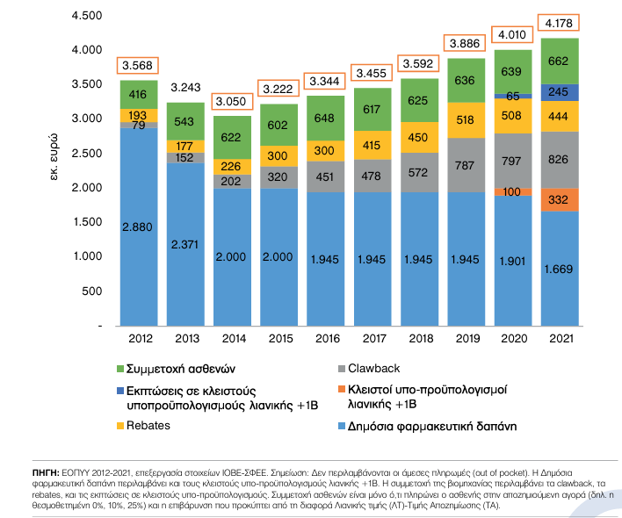
Εξέλιξη Εξωνοσοκομειακής Φαρμακευτικής Δαπάνης, 2012-2022
Η μείωση της δημόσιας εξωνοσοκομειακής χρηματοδότησης την περίοδο 2012-2021 κατά περίπου 31% είχε ως αποτέλεσμα τη σημαντική αύξηση στη συμμετοχή της βιομηχανίας την ίδια περίοδο κατά 458% και των ασθενών κατά 59%.

Slide 13
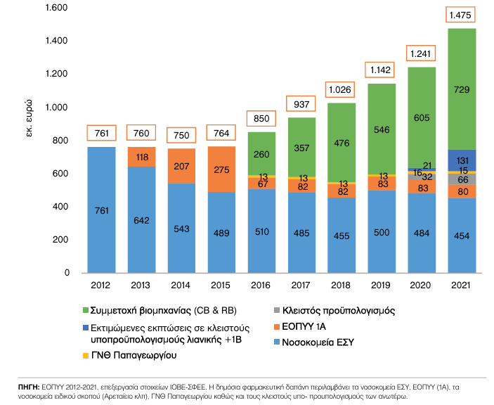
Εξέλιξη συνολικής Νοσοκομειακής Φαρμακευτικής Δαπάνης, 2012-2022
Η συνεχόμενη μείωση της δημόσιας νοσοκομειακής φαρμακευτικής δαπάνης είχε ως αποτέλεσμα την αύξηση της συμμετοχής της φαρμακοβιομηχανίας (μέσω των μηχανισμών αυτόματης επιστροφής (clawback) και υποχρεωτικών και εκπτώσεων (rebates))
Rebate: Πρόκειται για μια υποχρεωτική έκπτωση που αφαιρείται αυτόματα από το τιμολόγιο το οποίο υποβάλλει μια εταιρεία ή ένας πάροχος στον ΕΟΠΥΥ.
Clawback: Πρόκειται για την υποχρεωτική επιστροφή χρημάτων που προκύπτει όταν οι συνολικές δαπάνες υγείας (για φάρμακα ή ιατρικές υπηρεσίες) ξεπερνούν τον προκαθορισμένο ετήσιο προϋπολογισμό που έχει θέσει το κράτος.

Slide 14
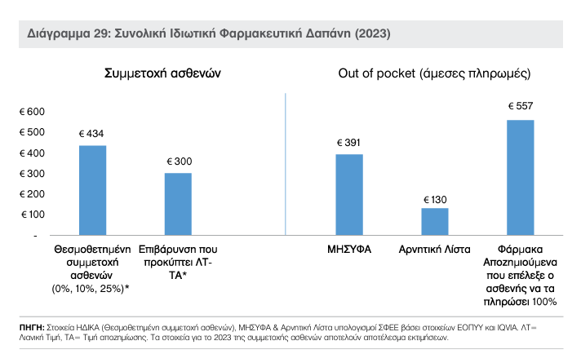
Συνολική Ιδιωτική Φαρμακευτική Δαπάνη (2023)
Η συμμετοχή των ασθενών στα αποζημιούμενα φάρμακα διακρίνεται στη:
Θεσμοθετημένη Συμμετοχή: 0% ή 10% ή 25% επί της τιμής αποζημίωσης
Επιβάρυνση που προκύπτει από τη διαφορά Λιανικής Τιμής και Τιμής Αποζημίωσης όταν ο ασθενής επιλέγει φάρμακο με Λιανική Τιμή Υψηλότερη της Τιμής Αποζημίωσης
Οι λοιπές ιδιωτικές πληρωμές για φάρμακο αφορούν:
είτε σε φάρμακα μη συνταγογραφούμενα (ΜΗ.ΣΥ.ΦΑ.),
είτε σε συνταγογραφούμενα που δεν αποζημιώνονται (Αρνητική Λίστα)
είτε σε συνταγογραφούμενα φάρμακα που όμως ο ασθενής επέλεξε να μην κάνει χρήση του ασφαλιστικού του δικαιώματος και επέλεξε να τα πληρώσει εξ’ ολοκλήρου από την τσέπη του

Slide 15
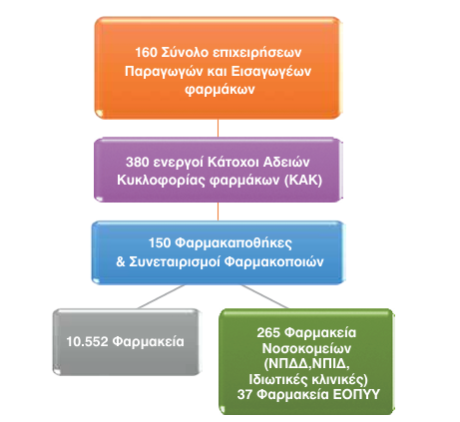
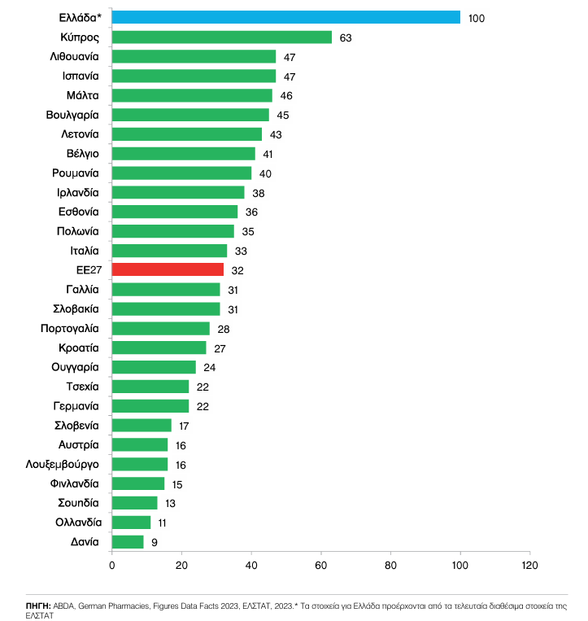
Η αλυσίδα Φαρμάκου στην Ελλάδα (1/2)
Αριθμός Φαρμακείων ανά 100.000 κατοίκους ΕΕ27 (2022)
Πηγή. ΕΛΣΤΑΤ, ΕΟΦ, ΕΟΠΥΥ, Πανελλήνιος Σύνδεσμος Φαρμακαποθηκαρίων, Επεξεργασία ΙΟΒΕ-ΣΦΕΕ
Notes:
37 φαρμακεία ΕΟΠΥΥ σε όλη τη χώρα, εκ των οποίων τα 3 αποτελούν κέντρα διανομής και τα 2 δεν διαθέτουν φαρμακοποιό.
Οι ασφαλισμένοι προμηθεύονται τα φάρμακα του καταλόγου υψηλού κόστους σοβαρών παθήσεων (Ν.3816/2010) από τις κατά τόπους μονάδες υγείας του ΕΟΠΥΥ, μετά από παραγγελία. Επιπλέον, με διάταξη του νόμου 5057/2023, προβλέφθηκε η δυνατότητα αποστολής από τον ΕΟΠΥΥ φαρμάκων στο σπίτι για θεραπεία σοβαρών ασθενειών, σε χρόνια πάσχοντες ασθενείς

Slide 16
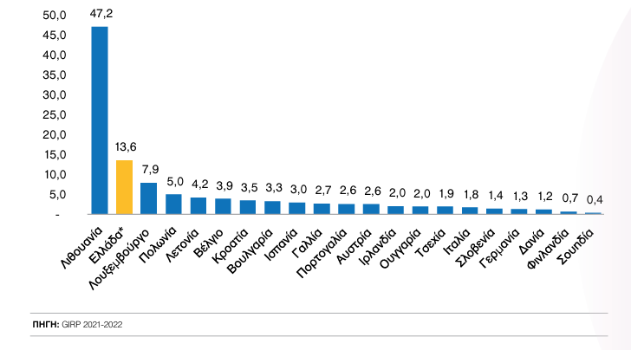
Η αλυσίδα Φαρμάκου στην Ελλάδα (2/2)
Αριθμός Φαρμακαποθηκών ΕΕ (ανά εκατ κατοίκων)
Στην Ελλάδα υπάρχουν 145 ιδιωτικές
φαρμακαποθήκες και συνεταιρισμοί.

Slide 17
Φαρμακευτική Δαπάνη vs Συνολικές Φαρμακευτικές Πωλήσεις
Οι συνολικές φαρμακευτικές πωλήσεις από τις φαρμακευτικές επιχειρήσεις προς τα Νοσοκομεία και τις Φαρμακαποθήκες, Φαρμακεία δημοσιεύονται μηνιαίως από ΕΟΦ.
Η Φαρμακευτική δαπάνη (σύμφωνα με International Classification of Health Accounts, ΟΟΣΑ) είναι η δαπάνη για φάρμακα που χορηγούνται σε έξω-νοσοκομειακούς ασθενείς.
Οι συνολικές φαρμακευτικές πωλήσεις είναι ένα μέγεθος το οποίο συντίθεται από:
  Α) τη δημόσια φαρμακευτική δαπάνη, η οποία επιβαρύνει την κοινωνική ασφάλιση (μέρος αυτής της επιβάρυνσης επιστρέφει στα δημόσια ταμεία, καθώς σε αυτή περιλαμβάνεται ΦΠΑ 6% και λοιπές επιστροφές/rebates/clawback από τα φαρμακεία και τις φαρμακευτικές επιχειρήσεις),
  Β) τις πωλήσεις φαρμάκων προς τα νοσοκομεία (οι οποίες γίνονται σε Νοσοκομειακή Τιμή= Τιμή παραγωγού μειωμένη κατά 8,74% και rebates) - οι πωλήσεις φαρμάκων προς τα νοσοκομεία περιλαμβάνονται στη νοσοκομειακή δαπάνη
  Γ) τις πωλήσεις φαρμάκων τα οποία επανεξάγονται (παράλληλες εξαγωγές),
  Δ) τις πωλήσεις φαρμάκων τα οποία πληρώνουν απευθείας οι ασθενείς (ΜΗ.ΣΥ.ΦΑ. και αρνητική λίστα) και
  Ε) τη συμμετοχή των ασφαλισμένων
      Για (Γ) & (Δ): οι πωλήσεις αυτές δεν αποτελούν δημόσια φαρμακευτική δαπάνη –απεναντίας, αποδίδουν εισόδημα στο δημόσιο, μέσω του ΦΠΑ, του φόρου εισοδήματος, του φόρου μισθωτών υπηρεσιών, των εισφορών προς τα ταμεία κλπ.

Slide 18
Εισαγωγή στην Φαρμακο-οικονομία
Πρόγραμμα Μεταπτυχιακών Σπουδών (ΔΠΜΣ)
«Οργάνωση και Διοίκηση Υπηρεσιών Υγείας-Πληροφορική της Υγείας»
Εργαστήριο Οργάνωσης &
Αξιολόγησης Υπηρεσιών Υγείας

Slide 19
OECD Τι σημαίνει ποιοτική φροντίδα υγείας;
Όταν η φροντίδα που παρέχεται είναι…..
Αποτελεσματική (effective)
επίτευξη των επιθυμητών αποτελεσμάτων από την παροχή επιστημονικά τεκμηριωμένων υπηρεσιών υγείας (evidence-based healthcare services) σε αυτούς που δυνητικά μπορούν να ωφεληθούν από αυτές (Arah et al. 2003, WHO 2000).
Ασφαλής (safe)
οι υπηρεσίες υγείας παρέχονται με τέτοιο τρόπο ώστε να αποφεύγονται/προλαμβάνονται/ελαχιστοποιούνται οι ανεπιθύμητες ενέργειες/τραυματισμοί που μπορεί να προκύψουν από την παροχής της φροντίδας (National Patient Safety Foundation, 2000).
Ανταποκρίνεται στις ανάγκες των χρηστών (responsive/person-patient centred)
τοποθετεί τον ασθενή/χρήστη στο επίκεντρο της υγειονομικής φροντίδας.

Slide 20


Τo Δίλημμα του Χρηματοδότη
Η αναγκαιότητα της Οικονομικής Αξιολόγησης (1/3)
Περιορισμένα Χρήματα
Μεγάλη Ζήτηση
+
Νέες Θεραπευτικές και Διαγνωστικές Προσεγγίσεις/μέθοδοι που αντικαθιστούν παλαιότερες, συνήθως, σημαντικά Φθηνότερες
Notes:
Οι λόγοι που υπαγορεύουν την αναγκαιότητα αξιοποίησης της οικονομικής αξιολόγησης ως ένα εργαλείο κατανομής των περιορισμένων πόρων είναι προφανείς και σχετίζονται με την πρόκληση της κάλυψης μιας ολοένα και αυξανόμενης ζήτησης για νέες θεραπευτικές και διαγνωστικές παρεμβάσεις με περιορισμένους όμως διαθέσιμους πόρους

Slide 21

Τo Δίλημμα του Χρηματοδότη
Η αναγκαιότητα της Οικονομικής Αξιολόγησης (2/3)
Ενδεικτικά παραδείγματα σύγχρονων «αγωνιωδών» ερωτημάτων:
Νέες ακριβές θεραπείες που αντικαθιστούν φθηνότερα παλαιότερα φάρμακα π.χ στο ΣΔ, την υπέρταση, τη ΧΑΠ κ.α.
  Να δεχτεί το κράτος να τις αποζημιώσει ή να τις απορρίψει?
Νέες θεραπείες π.χ. CAR-T (Chimeric antigen receptor T cells) με αρχικό κόστος €350.000-400.000 ή για την ηπατίτιδα με αρχικό κόστος €35.000
  συν έξτρα δαπάνη για εξοπλισμό, εγκαταστάσεις, εργαστηριακές εξετάσεις, νοσηλείες, αντιμετώπιση ανεπιθύμητων ενεργειών κλπ.
  Να δεχτεί το κράτος να τις αποζημιώσει ή να δώσει τα χρήματα για άλλη κρατική παρέμβαση / πολιτική στην υγεία, στην εκπαίδευση ή στην άμυνα?
Εργαστήριο Οργάνωσης &
Αξιολόγησης Υπηρεσιών Υγείας
Notes:
Οι σύγχρονες πολλά υποσχόμενες θεραπευτικές εξελίξεις σε πολλούς τομείς όπως για παράδειγμα οι γενετικές θεραπείες για την αντιμετώπιση ορισμένων τύπων λευχαιμιών βάζουν σοβαρά διλήμματα στους διοικούντες τα συστήματα υγείας αναφορικά με την κάλυψη τους ή μη λόγω του υψηλότατου κόστους τους και των περιορισμένων διαθέσιμων χρηματοδοτικών πόρων

Slide 22
Τo Δίλημμα του Χρηματοδότη
Η αναγκαιότητα της Οικονομικής Αξιολόγησης (3/3)
  Καθιερώνει το Value for money μιας τεχνολογίας υγείας και βοηθά στον εντοπισμό των τεχνολογιών με το μεγαλύτερο δυνατό όφελος και το χαμηλότερο δυνατό κόστος
  Εργαλείο για τη διερεύνηση των τεχνολογιών υγείας η ύπαρξη των οποίων δικαιολογείται από τη σχέση κόστους-αποτελέσματος
  Σε πολλές χώρες (π.χ Δανία, Φινλανδία, Ολλανδία, Πορτογαλία, Καναδάς, Ην. Βασίλειο, Αυστραλία, Ουγγαρία, Νορβηγία, Ιταλία-τα τελευταία χρόνια και στην Ελλάδα) οι φαρμακοοικονομικές μελέτες είναι απαραίτητες για την κάλυψη φαρμακευτικών ιδιοσκευασμάτων από τα ασφαλιστικά ταμεία
  Θεωρείται το πλέον απαραίτητο εργαλείο για τον εξορθολογισμό των δαπανών σε φορείς π.χ νοσοκομεία, ασφαλιστικά ταμεία κτλ. που συνοδεύονται από αβάσταχτες οικονομικές δυσκολίες
Notes:
Μέσω λοιπόν της εφαρμογής της οικονομικής αξιολόγησης καθιερώνεται το value for money μιας τεχνολογίας υγείας, τεκμηριώνεται δηλ αν τα χρήματά μας πιάνουν τόπο σε σχέση με τα επιτευχθέντα κλινικά αποτελέσματα όπως θα λέγαμε πολύ απλά
Σε πολλές χώρες μεταξύ των οποίων και στην Ελλάδα τα τελευταία χρόνια, οι φαρμακο-οικονομικές μελέτες είναι απαιτούμενες στο πλαίσιο εξέτασης της κάλυψης αποζημίωσης φαρμακευτικών ιδιοσκευασμάτων από την κοινωνική ασφάλιση

Slide 23
Ορισμός Φαρμακο-οικονομίας
Η οικονομική επιστήμη ορίζεται ως η μελέτη του τρόπου με τον οποίο οι άνθρωποι και η κοινωνία επιλέγουν να χρησιμοποιούν/απασχολούν περιορισμένους πόρους για να παράγουν αγαθά και υπηρεσίες με ή χωρίς χρήματα για μια χρονική περίοδο.
Η φαρμακοοικονομία αποτελεί κλάδο των οικονομικών της υγείας, που μελετά τον τρόπο με τον οποίο οι άνθρωποι και η κοινωνία επιλέγουν να χρησιμοποιούν/απασχολούν περιορισμένους πόρους για την παραγωγή υπηρεσιών και αγαθών υγειονομικής περίθαλψης, συμπεριλαμβανομένων των φαρμακευτικών αγαθών και υπηρεσιών, με ή χωρίς τη χρήση χρημάτων για ένα χρονικό διάστημα.
Φαρμακοοικονομία: Η περιγραφή και ανάλυση όλων των κατηγοριών κόστους και των συνεπειών της φαρμακοθεραπείας στο Σύστημα Υγείας.

Slide 24

Εννοιολογικές αποσαφηνίσεις:
Οικονομική Αξιολόγηση Προγραμμάτων Υγείας (1/2)
Economic Evaluation in Health – Οικονομική Αξιολόγηση στην Υγεία: Η συγκριτική ανάλυση των εναλλακτικών τρόπων δράσης από πλευράς τόσο του κόστους όσο και των συνεπειών τους, με στόχο να υποστηριχθεί η λήψη πολιτικών αποφάσεων*
Κόστος και συνέπειες → αποτελεσματικότητα
Σύγκριση → τεχνική αποτελεσματικότητα
Υποβοήθηση → όχι αντικατάσταση - λήψης αποφάσεων
Οικονομική αξιολόγηση Δεν είναι "η επιλογή του φθηνότερου”
* Drummond et al (1997)
Θνησιμότητα
(Mortality)
Κόστος
(Cost)
Νοσηρότητα
(Morbidity)
Ποιότητα Ζωής
(QOL)
Notes:
Η έννοια λοιπόν της οικονομικής αξιολόγησης στον τομέα τηε υγείας αναφέρεται στη συγκριτική συν-αξιολόγηση κόστους και των αναμενόμενων κλινικών αποτελεσμάτων/εκβάσεων εναλλακτικών υγειονομικών παρεμβάσεων είτε διαγνωστικών είτε θεραπευτικών. Πρόκειται λοιπόν για ένα εργαλείο το οποίο βοηθά τους υπευθύνους χάραξης πολιτικής υγείας στη λήψη των αποφάσεων αναδεικνύοντας προς αυτούς τις συνέπειες (οικονομικές και κλινικές της κάθε απόφασης)

Slide 25
Εννοιολογικές αποσαφηνίσεις:
Οικονομική Αξιολόγηση Προγραμμάτων Υγείας (2/2)
Φαρμακο-οικονομία = Οικονομική Αξιολόγηση στο πεδίο της Φαρμακευτικής Περίθαλψης:
Πεδίο μελέτης που αξιολογεί τη συμπεριφορά ή την ευημερία ατόμων, επιχειρήσεων και αγορών σχετικά με τη χρήση φαρμακευτικών προϊόντων και υπηρεσιών. Συνήθως η μελέτη επικεντρώνεται στο κόστος και στις συνέπειες αυτής της χρήσης.
Οικονομικά
Υγείας
Φαρμακο-οικονομικές Μελέτες
Στόχοι:
Ανάδειξη της θεραπείας η οποία προσφέρει το μεγαλύτερο δυνατό όφελος με το χαμηλότερο δυνατό κόστος
Ορθολογική Κατανομή των Πόρων
Εργαστήριο Οργάνωσης &
Αξιολόγησης Υπηρεσιών Υγείας
Notes:
Ειδικότερα, όταν η εφαρμογή της οικονομικής αξιολόγησης αφορά τον τομέα των φαρμάκων αναφερόμαστε στην έννοια της Φαρμακο-οικονομίας μέσω της οποίας επιχειρείται η ορθολογική κατανομή των φαρμακευτικών πόρων με την ανάδειξη της θεραπείας η οποία προσφέρει το μεγαλύτερο δυνατό όφελος με το χαμηλότερο δυνατό κόστος

Slide 26
Ορισμός Φαρμακο-οικονομικής έρευνας
Η μελέτη του τρόπου με τον οποίο οι άνθρωποι και η κοινωνία επιλέγουν να χρησιμοποιούν/απασχολούν περιορισμένους πόρους για την παραγωγή φαρμακευτικών προϊόντων και υπηρεσιών για μια χρονική περίοδο.
Η περιγραφή και η ανάλυση του κόστους της θεραπείας με φάρμακα για τα συστήματα υγείας και τη κοινωνία.
Η φαρμακο-οικονομική ανάλυση χρησιμοποιεί εργαλεία για τη βελτίωση του σχεδιασμού και της παραγωγής φαρμάκων και την ορθολογική χρήση και διαχείριση των φαρμάκων.

Slide 27
Φαρμακοοικονομικές κατευθυντήριες οδηγίες (pharmaeconomic guidelines)
  Οι κατευθυντήριες γραμμές αφορούν τα δεδομένα που πρέπει να συγκεντρωθούν προκειμένου να ληφθεί η απόφαση για την αποδοχή ενός νέου φαρμάκου (παρέμβαση)
    Κατηγορία (Σχετική αποτελεσματικότητα & ανεκτικότητα): Το νέο φάρμακο είναι πιο αποτελεσματικό από αυτά που ήδη έχουμε; Έχει λιγότερες παρενέργειες (ανεκτικότητα);
    Τελικό & Ενδιάμεσο αποτέλεσμα: Κοιτάμε αν το φάρμακο σώζει ζωές ή παρατείνει την επιβίωση (τελικό αποτέλεσμα) ή αν βελτιώνει απλώς κάποιους δείκτες, π.χ. μειώνει την πίεση (ενδιάμεσο αποτέλεσμα).
    Τύπος ανάλυσης: Ποιο οικονομικό μοντέλο χρησιμοποιείται; (π.χ. Ανάλυση Κόστους-Αποτελεσματικότητας, όπου μετράμε το κόστος ανά κερδισμένο έτος ποιοτικής ζωής - QALY).
    Πληθυσμός-στόχος & Χρονικός ορίζοντας: Σε ποιους ασθενείς ακριβώς απευθύνεται και για πόσο καιρό θα παίρνουν τη θεραπεία (μήνες, χρόνια ή εφ' όρου ζωής;).
    Εναλλακτικές λύσεις: Το νέο φάρμακο συγκρίνεται με την τρέχουσα θεραπεία που εφαρμόζεται.
    Υπολογισμός κόστους και σύγκριση: Αξίζει η υγεία που προσφέρει το νέο φάρμακο τα παραπάνω λεφτά που κοστίζει;
Υπάρχουν αυστηρές, επιστημονικές φαρμακοοικονομικές οδηγίες που διασφαλίζουν τη βέλτιστη κατανομή των δημοσίων πόρων, μέσω της αξιολόγησης και έγκρισης θεραπειών με προστιθέμενη κλινική και οικονομική αξία για το σύστημα υγείας.

Slide 28

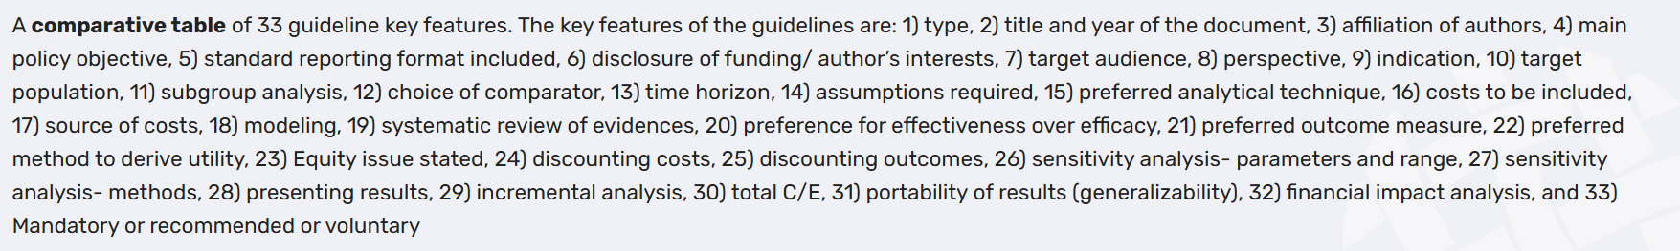
Φαρμακοοικονομικές κατευθυντήριες οδηγίες (pharmaeconomic guidelines)
  Για να είναι μια φαρμακοοικονομική μελέτη αξιόπιστη και διεθνώς αναγνωρισμένη, πρέπει να ακολουθεί τα αυστηρά πρότυπα του ISPOR
  Αυτά περιλαμβάνουν από το ποιος χρηματοδότησε τη μελέτη (disclosure of funding) και ποια οπτική γωνία χρησιμοποιήθηκε (π.χ. η οπτική του κράτους που πληρώνει ή της κοινωνίας συνολικά), μέχρι τη στατιστική ανάλυση ευαισθησίας (sensitivity analysis)

Slide 29
Ο ρόλος της φαρμακοοικονομίας στην ανάπτυξη φαρμάκων
Αξιολόγηση νέων φαρμάκων:
  Τεχνική ποιότητα (Techical quality)
  Αποτελεσματικότητα
  Δραστικότητα (Efficacy)
  Ασφάλεια (Safety)
  Ποιότητα ζωής (Quality of life)
  Κόστος-όφελος (Cost-benefit)
  Κόστος-αποτελεσματικότητα (Cost effectiveness)

Slide 30

Φαρμακοοικονομικά θέματα στη διαδικασία ανάπτυξης φαρμάκων
Το νέο φάρμακο/παρέμβαση λειτουργεί πραγματικά;
Το νέο φάρμακο/παρέμβαση πραγματικά αποδίδει;
Ποιο είναι το πιο αποτελεσματικό φάρμακο/παρέμβαση με το μικρότερο κόστος;
Τι αντίκτυπο έχει η νέα θεραπεία στην ποιότητα ζωής και με ποιο κόστος;

Slide 31
Μέθοδοι φαρμακοοικονομικής αξιολόγησης
  Ανάλυση ελαχιστοποίησης κόστους (Cost Minimization Analysis - CMA).
  Ανάλυση κόστους-αποτελεσματικότητας (Cost-Effectiveness Analysis - CEA)
  Ανάλυση κόστους -χρησιμότητας (Cost-Utility Analysis - CUA)
  Ανάλυση κόστους-οφέλους (Cost-Benefit Analysis - CBA)

Slide 32

Εφαρμογές Φαρμακοοικονομικής Αξιολόγησης
Πρόγραμμα Μεταπτυχιακών Σπουδών (ΠΜΣ)
«Οργάνωση και Διοίκηση Υπηρεσιών Υγείας»
Εργαστήριο Οργάνωσης &
Αξιολόγησης Υπηρεσιών Υγείας

Slide 33
Στόχοι
Η εκμάθηση διαφορετικών προσεγγίσεων στη διεξαγωγή φαρμακοοικονομικής αξιολόγησης.
Η εφαρμογή του evidence based practice στη φαρμακοοικονομική αξιολόγηση.
Η αξιολόγηση της υγειονομικής περίθαλψης χρησιμοποιώντας οικονομικά κριτήρια.
Ο προσδιορισμός των στόχων της οικονομικής αξιολόγησης.
Η κατανόηση του καταλόγου ελέγχου του Drummond (Drummond Checklist) για τη φαρμακοοικονομική αξιολόγηση.
Πηγή: Drummond, M. F., Sculpher, M. J., Claxton, K., Stoddart, G. L., & Torrance, G. W. (2015). Methods for the economic evaluation of health care programmes. Oxford university press.

Slide 34
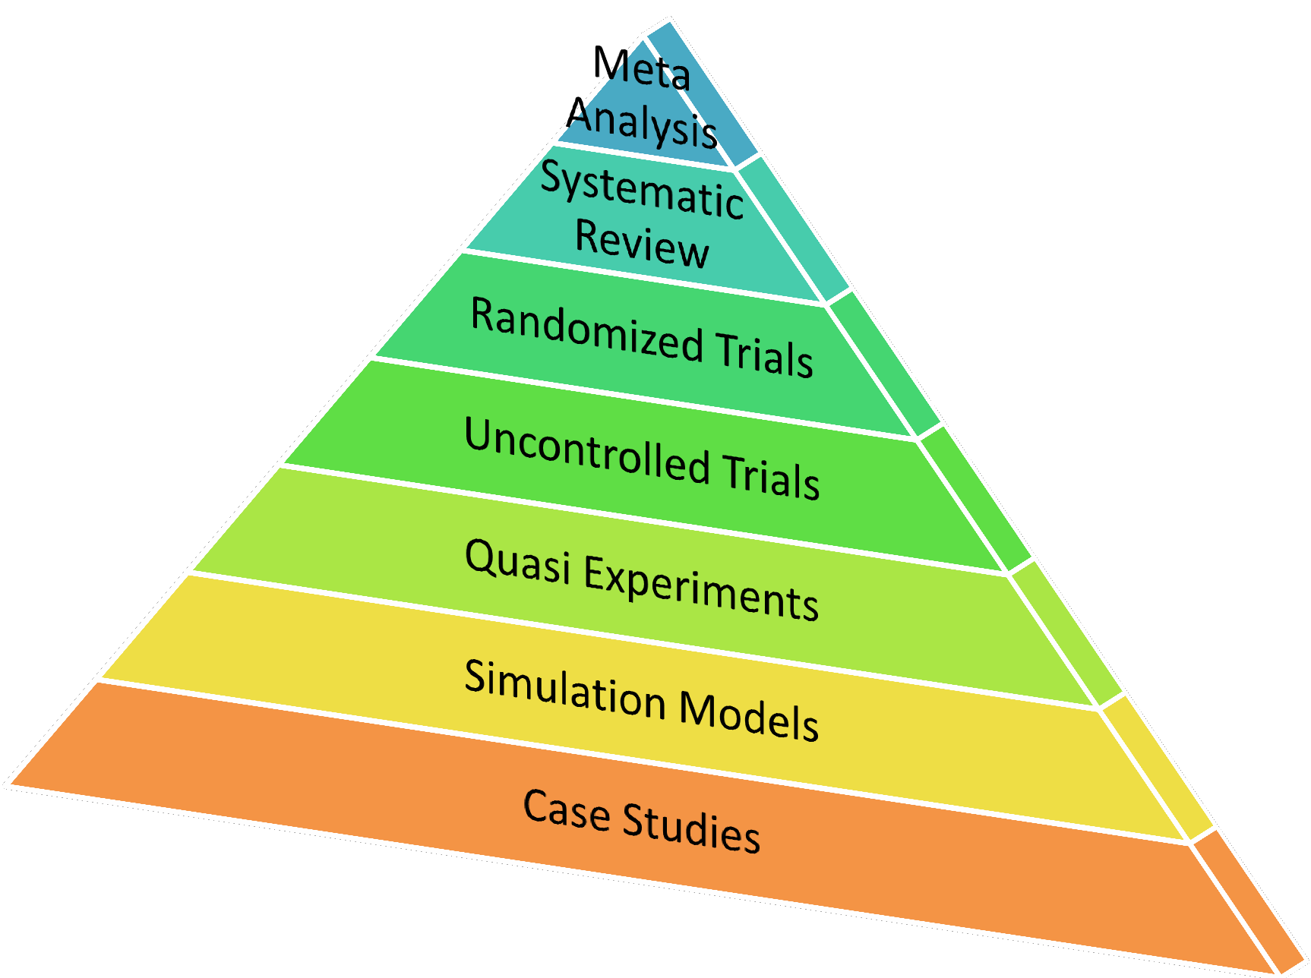
Η αποτελεσματικότερη προσέγγιση για τη φαρμακοικονομική αξιολόγηση
Πυραμίδα ιεράρχησης των αποδείξεων
Σχεδιασμός και διαχείριση βάσει αποδείξεων (evidence)
Προσδιορισμός των επιθυμητών στόχων και των καλύτερων μέσων για την επίτευξή τους.
Υιοθέτηση των βέλτιστων πρακτικών
Ανεύρεση των διαθέσιμων πληροφοριών που μπορούν να χρησιμοποιηθούν ως απόδειξη.

Slide 35
Ερώτηση για τον νέο θεραπευτικό παράγοντα: Είναι οικονομικά αποδοτικό; Είναι αποτελεσματικό;
Ένα Πρόγραμμα μπορεί να μην είναι αποδοτικό ή αποτελεσματικό
Μπορεί να είναι αποδοτικό, αλλά όχι αποτελεσματικό
Μπορεί να είναι αποτελεσματικό, αλλά όχι οικονομικά αποτελεσματικό (cost-effective)
Τα προγράμματα πρέπει να αξιολογούνται ως προς την αποδοτικότητα (efficiency) και τη σχέση κόστους-αποτελεσματικότητας (cost-effectiveness).

Slide 36
Το μοντέλο του Drummond για τη Φαρμακοοικονομική Αξιολόγηση
Ανάλυση Κόστους-Αποτελεσματικότητας
  Αποτελέσματα υγείας / € Κόστος
  Ανάλυση Κόστους-Χρησιμότητας
  Αποτελέσματα σε Ποιοτικώς Σταθμισμένα Έτη Ζωής (Quality Adjusted Life-Years) / € Κόστος
  Ανάλυση Κόστους-Οφέλους
  € Οφέλη / € Κόστος

Slide 37
Οδηγίες για τη Φαρμακοοικονομική Αξιολόγηση
Στόχοι
Επιλογές – εναλλακτικές στρατηγικές/επιλογές θεραπείας
Στοιχεία κοστολόγησης – αποτίμηση όλων των σχετικών δαπανών
Ιατρικά δεδομένα – αξιόπιστα επιδημιολογικά, δημογραφικά και κλινικά στοιχεία
Μέτρηση οφελών– αποτίμηση όλων των οφελών
Κίνδυνος και αβεβαιότητα – εύρος ευαισθησίας, διαφορετικός χρονισμός, κατανομή κόστους και οφέλους
Οικονομική αξιολόγηση και λήψη αποφάσεων

Slide 38
Κατάλογος ελέγχου του Drummond (Drummond Checklist) για τη φαρμακο-οικονομική αξιολόγηση
Διατυπώθηκε ένα σαφώς ορισμένο ερευνητικό ερώτημα με τρόπο που να μπορεί να απαντηθεί επιστημονικά;
Δόθηκε μια ολοκληρωμένη περιγραφή των εναλλακτικών επιλογών που συγκρίνονται; (Είναι σαφές το: Ποιος; Έκανε τι; Σε ποιον; Πού; Πόσο συχνά;)
Υπήρχαν στοιχεία που να αποδεικνύουν την αποτελεσματικότητα του προγράμματος/παρέμβασης;
Μετρήθηκαν με ακρίβεια όλες οι σημαντικές και σχετικές δαπάνες (κόστη) και οι συνέπειες σε κατάλληλες φυσικές μονάδες; (π.χ. ώρες νοσηλείας, αριθμός επισκέψεων σε γιατρό, χαμένες ημέρες εργασίας, ποιοτικά προσαρμοσμένα έτη ζωής;)
Αποτιμήθηκαν αξιόπιστα (σε χρηματικές μονάδες) το κόστος και οι συνέπειες;
Έγινε προσαρμογή (προεξόφληση) του κόστους και των συνεπειών για τη διαφορά στον χρόνο εμφάνισής τους;
Πραγματοποιήθηκε οριακή/σταδιακή ανάλυση (incremental analysis) του κόστους και των συνεπειών των εναλλακτικών λύσεων;
Έγινε ανάλυση ευαισθησίας;
Περιλάμβανε η παρουσίαση και η συζήτηση των αποτελεσμάτων της μελέτης όλα τα ζητήματα που ενδιαφέρουν τους τελικούς χρήστες/λήπτες αποφάσεων;

Slide 39
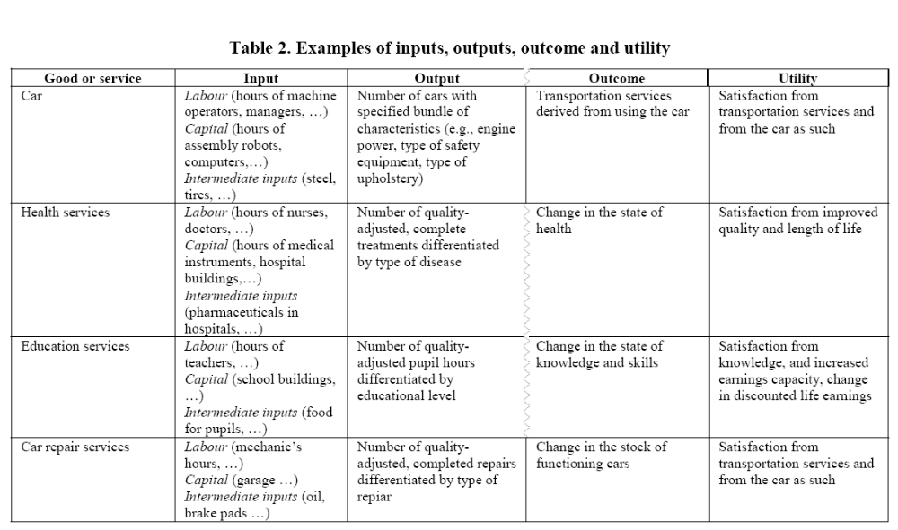
Η «αξία» της υγείας

Slide 40
Ανάλυση Κόστους
Κόστος Ασθένειας (Cost of Illness)
Πρόγραμμα Μεταπτυχιακών Σπουδών (ΠΜΣ)
«Οργάνωση και Διοίκηση Υπηρεσιών Υγείας»
An economist knows the price of everything, but the value of nothing
Εργαστήριο Οργάνωσης &
Αξιολόγησης Υπηρεσιών Υγείας

Slide 41
Πλήρης Οικονομική Αξιολόγηση
1. Εξετάζονται και το κόστος (εισερχόμενα) και τα αποτελέσματα (εξερχόμενα)?
ΟΧΙ
ΝΑΙ
ΟΧΙ
Εξετάζονται μόνο τα αποτελέσματα
Εξετάζονται μόνο το κόστος
2 ΜΕΡΙΚΗ ΑΞΙΟΛΟΓΗΣΗ
Περιγραφή κόστους-αποτελεσμάτων μίας παρέμβασης
1A ΜΕΡΙΚΗ ΑΞΙΟΛΟΓΗΣΗ 1B
2. Συγκρίνοται τουλάχιστον 2 εναλλακτικές?
Περιγραφή αποτελεσμάτων
Περιγραφή κόστους
ΝΑΙ
3A ΜΕΡΙΚΗ ΑΞΙΟΛΟΓΗΣΗ 3B
4 ΠΛΗΡΗΣ ΟΙΚΟΝΟΜΙΚΗ ΑΞΙΟΛΟΓΗΣΗ
Ανάλυση ελαχιστοποίησης κόστους
Ανάλυση κόστους-αποτελεσματικότητας
Ανάλυση κόστους-χρησιμότητας
Ανάλυση κόστους-οφέλους
Αξιολόγηση αποδοτικότητας ή αποτελεσματικότητας
Ανάλυση κόστους
Cost of Illness (COI) δεν εντάσσεται στις οικονομικές αξιολογήσεις
Χρήσιμο εργαλείο στη διαδικασία λήψης απόφασης στον τομέα της υγείας

Slide 42

Ανάλυση Κόστους (Cost Analysis)
Η ανάλυση κόστους αποτελεί την βάση για την διεξαγωγή όλων των οικονομικών αναλύσεων.
Βασικά ερωτήματα κατά τη διεξαγωγή μιας ανάλυσης κόστους:
Ποιο είναι το εύρος της ανάλυσης;
Ποιόν αφορά αυτή η ανάλυση;
Ποια είδη κόστους θα πρέπει να λάβουμε υπόψη;
Πως θα συλλέξω/εκτιμήσω τα είδη κόστους;
Πόσο ακριβής πρέπει να είναι η κοστολόγηση;

Slide 43
Ανάλυση Κόστους: Step by step
Σκοπός της ανάλυσης
  Προσδιορισμός των σημαντικότερων ερωτήσεων που πρέπει να απαντηθούν στο πέρας της ανάλυσης
Πεδίο εφαρμογής
  Ορισμός της οπτικής
  Ορισμός του χρονικού ορίζοντα
Τύπος της ανάλυσης
  Προοπτική ή αναδρομική μελέτη;
Κοστολόγηση
  Κατανόηση και καταγραφή των κατηγοριών κόστους που πρέπει να συμπεριληφθούν στην ανάλυση
  Συλλογή δεδομένων
Εκτίμηση του πληθυσμού αναφοράς (πληθυσμός στόχος)
  Μέθοδος επιπολασμού, Μέθοδος επίπτωσης

Slide 44
Πεδίο εφαρμογής: Οπτική
Η επιλογή της οπτικής (perspective) είναι η πιο βασική απόφαση που πρέπει να ληφθεί από τον ερευνητή, πρέπει να είναι ξεκάθαρη από το σχεδιασμό της ανάλυσης καθώς μπορεί να επηρεάσει καθοριστικά τον προσδιορισμό του κόστους, τους υπολογισμούς και τα αποτελέσματα της ανάλυσης.
Διάφορες οπτικές:
  Οπτική της κοινωνίας
  Οπτική ενός ασφαλιστικού φορέα (π.χ. ΕΟΠΥΥ)
  Οπτική του νοσοκομείου
  Οπτική του ασθενή ή του εργοδότη
Η αλλαγή της οπτικής μπορεί να οδηγήσει σε διαφορετικά αποτελέσματα ακόμη και για την ίδια την ανάλυση

Slide 45

Πεδίο εφαρμογής: Χρονικός Ορίζοντας
Ο χρονικός ορίζοντας (time horizon) χρησιμοποιείται στις αναλύσεις κόστους και κατ’ επέκταση στις αναλύσεις οικονομικής αξιολόγησης και είναι η διάρκεια κατά την οποία υπολογίζονται τα αποτελέσματα και το κόστος.
  Eίναι η διάρκεια που έχει οριστεί για την υλοποίηση ή την αξιολόγηση μιας απόφασης, επενδυτικής στρατηγικής, προγράμματος ή μελέτης.
  Για παράδειγμα:
Σε επενδύσεις, ο χρονικός ορίζοντας μπορεί να είναι 5, 10 ή 20 χρόνια.
Στην επιχειρηματική στρατηγική, μπορεί να είναι πενταετής, δεκαετής κλπ.
Η επιλογή του χρονικού ορίζοντα εξαρτάται από:
  τη φύση της νόσου
  την παρέμβαση/επένδυση που εξετάζεται
  το σκοπό της ανάλυσης και το είδος της οικονομικής ανάλυσης (CEA, CMA, CBA)

Slide 46
Τύπος της ανάλυσης: Προοπτική ή Αναδρομική Μελέτη
Μια μελέτη χαρακτηρίζεται Προοπτική μελέτη (prospective study) ή αναδρομική μελέτη (retrospective study) ανάλογα με τον τρόπο που ορίζουμε ότι θα συλλέξουμε τα δεδομένα.
Στις αναδρομικές μελέτες, οι ερευνητές αναλύουν δεδομένα που έχουν ήδη συλλεχθεί στο παρελθόν (αρχεία, ιατρικές καρτέλες, ή βάσεις δεδομένων). Χρησιμοποιούνται για να μελετήσουν συσχέτιση μεταξύ παραγόντων κινδύνου και αποτελεσμάτων υγείας.
Στις προδρομικές μελέτες, η συλλογή δεδομένων γίνεται με την παρακολούθηση των ασθενών στην πάροδο του χρόνου. Χρησιμοποιούνται για να εξετάσουν αιτιακές σχέσεις και παράγοντες κινδύνου.
Το κύριο πλεονέκτημα των αναδρομικών μελετών είναι ότι είναι λιγότερο δαπανηρές και χρονοβόρες. Ενέχουν, ωστόσο, μεγαλύτερο κίνδυνο συστηματικών σφαλμάτων και επιρροής συγχυτικών παραγόντων.

Slide 47
Μετρώντας το κόστος και τα οφέλη
Κόστος
Οφέλη:
Άμεσο κόστος
  Φάρμακα
  Λειτουργικά έξοδα
  Άλλα έξοδα
Μη άμεσο κόστος
  Απώλεια παραγωγικότητας
  Χρόνος
Αόρατο κόστος
  Πόνος, Στίγμα, Απώλεια Ελευθερίας, Παρενέργειες
Κόστος της Άτυπης Φροντίδας
  Το ισοδύναμο του Κόστους Ευκαιρίας των άτυπων φροντιστών, δηλ. του εισοδήματος που δυνητικά θα ελάμβαναν οι συγγενείς ή φίλοι των ασθενών αν αντί για την προσφορά φροντίδας στους οικείους τους (ασθενείς) ασκούσαν κάποια άλλη αμειβόμενη εργασία.
Άμεσα οφέλη
  Υγεία
  Αλλαγές διάθεσης/συμπεριφοράς
  Ποιότητα Ζωής
Έμμεσα οφέλη
  Εξοικονόμηση δαπανών (ιατρική, κοινωνική περίθαλψη)
  Κέρδη παραγωγικότητας
Αόρατα οφέλη
  Ηθικό, αυτοεκτίμηση, αλληλεγγύη κ.λπ
Notes:
Δεδομένα αναφορικά με τις ώρες απασχόλησης των άτυπων φροντιστών λαμβάνονται συνήθως μέσω συνεντεύξεων ενώ το ωριαίο κόστος εργασίας προσδιορίζεται από επίσημες διοικητικές πηγές της κάθε χώρας ή διακρατικές εκθέσεις. Ενδεικτικά, παραδείγματα:
SHARE (Survey of Health, Ageing and Retirement in Europe)
Eurostat (Structure of earnings survey: annual earnings by sex)
Για ανέργους και συνταξιούχους: Κατώτερος μισθός της κάθε χώρας προερχόμενος από σχετική μελέτη του Ευρωπαϊκού Παρατηρητηρίου (European Observatory of Working Life)

Slide 48
Κοστολόγηση
Μελέτες Οικονομικής αξιολόγησης
Άμεσο Κόστος
Direct cost
Έμμεσο Κόστος
Indirect cost
Άυλο Κόστος
Intangible cost
Υγειονομικό Κόστος
(direct medical cost or direct healthcare cost)
Μη Υγειονομικό Κόστος
(direct non-medical cost or direct non-healthcare cost)
Απώλεια παραγωγικότητας λόγω νοσηρότητας (productivity loss due to morbidity)
Απώλεια παραγωγικότητας λόγω θνησιμότητας (productivity loss due to mortality)
To άυλο κόστος είναι κατηγορία κόστους που σπάνια χρησιμοποιείται σήμερα. Αναφέρεται σε στοιχεία που δύσκολα μπορούν να μετρηθούν και να εκτιμηθούν σε όρους κόστους, π.χ. πόνος που σχετίζεται με μια θεραπεία, κοινωνικές, ψυχολογικές και ηθικές συνέπειες μιας ασθένειας.
Κοινωνικό κόστος
(informal care)

Slide 49
Κοστολόγηση: Άμεσο κόστος
Άμεσο ιατρικό κόστος (direct medical cost): είναι το κόστος το οποίο σχετίζεται με την παροχή της ίδιας της παρέμβασης (π.χ. ένα νέο φάρμακο στην αγορά), συμπεριλαμβανομένων όλων των παρενεργειών και όλων των μελλοντικών συνεπειών στη διάγνωση και στη θεραπεία της νόσου.
Άμεσο μη ιατρικό κόστος (direct non medical cost): περιλαμβάνει κόστος που σχετίζεται με την παρέμβαση αλλά δεν είναι ιατρικά έξοδα, όπως για παράδειγμα η εκπαίδευση παιδιών/εφήβων με σακχαρώδη διαβήτη.
Η κοστολόγηση του άμεσου κόστους μπορεί να περιλαμβάνει:
  Απόκτηση και χορήγηση φαρμακοθεραπείας
  Διαγνωστικές εξετάσεις
  Εξετάσεις παρακολούθησης ασθενών
  Επισκέψεις σε ειδικούς
  Ιατρικές προμήθειες
  Νοσηλείες
  Διαχείριση ανεπιθύμητων συμβάντων
  Διαχείριση συν-νοσηροτήτων κ.α.

Slide 50
Κοστολόγηση: Έμμεσο κόστος
Έμμεσο κόστος αντανακλά την αξία των προϊόντων και υπηρεσιών τα οποία θα μπορούσαν να παραχθούν από το άτομο εάν αυτό δεν είχε νοσήσει.
  Η Απώλεια Παραγωγικότητας λόγω Θνησιμότητας
  Αναφέρεται σε απολεσθέντα εισοδήματα εξαιτίας πρόωρης θνησιμότητας
  Τα χρόνια εργασίας που χάνονται πριν από τη συνήθη ηλικία συνταξιοδότησης (λόγω πρόωρης θνησιμότητας) υπολογίζονται ανά φύλο μέσω επίσημων στατιστικών –επιδημιολογικών δεδομένων και στη συνέχεια πολλαπλασιάζονται με το μέσο κατά ηλικία και φύλο ετήσιο μικτό εισόδημα, όπως αυτό διαμορφώνεται σε κάθε χώρα.
  Η Απώλεια Παραγωγικότητας λόγω Νοσηρότητας
  Αναφέρεται σε απολεσθέντα εισοδήματα από την εργασία λόγω:
  α) απουσίας για κάποιο διάστημα από την εργασία
  β) πρόωρης εξόδου από την αγορά εργασία εξαιτίας μόνιμης ανικανότητας ή αναπηρίας ως αποτέλεσμα της νόσου
Κοινωνικό Κόστος: επέρχεται στην κοινωνία, στους ίδιους τους ασθενείς και στο κοινωνικό και οικογενειακό τους περιβάλλον. Αφορά την απώλεια χρόνου και εισοδήματος συγγενών και φίλων του ασθενούς (informal care) λόγω απουσίας από εργασία και άλλες δραστηριότητες για την φροντίδα του ασθενούς.

Slide 51
Προσδιορισμός της απώλειας παραγωγικότητας
Η μέθοδος του ανθρωπίνου κεφαλαίου (Human Capital Approach)
Η μέθοδος της τριβής
(Friction Cost Approach)
Η μέθοδος αυτή υπολογίζει την απώλεια παραγωγικότητας με βάση τα συνολικά μελλοντικά εισοδήματα που θα έχανε η κοινωνία/οικονομία από τη στιγμή που ο εργαζόμενος σταματά να εργάζεται (π.χ. λόγω θανάτου) μέχρι την κανονική ηλικία συνταξιοδότησής του.
Η μέθοδος αυτή υποθέτει ότι η οικονομία τείνει προς την πλήρη απασχόληση και ότι ένας εργαζόμενος που «χάνεται» θα αντικατασταθεί τελικά από κάποιον άνεργο ή άλλον εργαζόμενο. Επομένως, η απώλεια παραγωγικότητας υπολογίζεται μόνο για το χρονικό διάστημα που μεσολαβεί μέχρι να βρεθεί και να εκπαιδευτεί ο αντικαταστάτης (περίοδος τριβής).
Παράδειγμα: Κάποιος εργαζόμενος πεθάνει στην ηλικία των 55 ετών ενώ η συνήθης ηλικία συνταξιοδότησης είναι τα 65 έτη
Μέθοδος ανθρωπίνου κεφαλαίου: θα προσμετρηθούν τα απωλεσθέντα εισοδήματα των 10 ετών.
Μέθοδος της τριβής: θα προσμετρηθούν τα απωλεσθέντα εισοδήματα των πρώτων 90 ημερών απουσίας από την εργασία

Slide 52
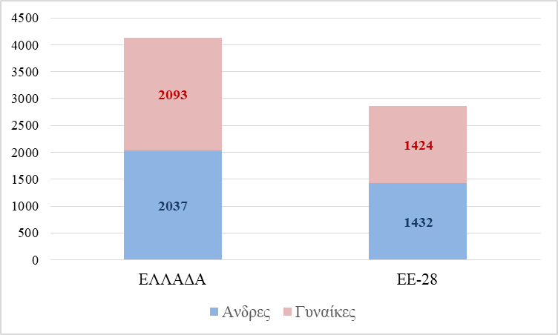
ΠΡΟΣΕΓΓΙΖΟΝΤΑΣ ΤΗΝ ΑΠΩΛΕΙΑ ΠΑΡΑΓΩΓΙΚΟΤΗΤΑΣ
Χρόνια Ζωής σταθμισμένα με Ανικανότητα (Disability Adjusted Life Years-DALYs)
Μη χρηματικό μέτρο έκφρασης του «βάρους» που ένα νόσημα επιφέρει στην κοινωνία
Χρόνια που χάνονται λόγω πρόωρης θνησιμότητας
Χρόνια ζωής με ανικανότητα λόγω κάποιας δυσμενούς κατάστασης υγείας
1 DALY 1 χαμένο έτος ζωής σε κατάσταση πλήρους υγείας.
Τα DALYs /100.000 πληθυσμού και ανά φύλο λόγω αγγειακών εγκεφαλικών επεισοδίων το 2017.
Πηγή: Global Burden of Disease, 2019
Notes:
Πέρα από τη χρηματική αποτίμηση της απώλειας παραγωγικότητας ένα μέτρο έκφρασης του βάρους που μία νόσος επιφέρει στην κοινωνία είναι τα χρόνια ζωής σταθμισμένα με ανικανότητα (DALYs), τα οποία αναφέρονται στο άθροισμα των χρόνων που χάνονται λόγω πρόωρης θνησιμότητας και των χρόνων ζωής με ανικανότητα λόγω κάποιας δυσμενούς κατάστασης υγείας. Δεξιά, στην Εικόνα αποτυπώνονται τα DALYs ανά φύλο στην Ελλάδα και στην ΕΕ-28 ανά 100.000 πληθ. λόγω ΑΕΕ.

Slide 53
Κόστος ευκαιρίας
Ο όρος στον τομέα της υγείας περιγράφει την αξία των αγαθών ή των υπηρεσιών που θα μπορούσαν να παραχθούν εάν οι πόροι διατίθεντο στην αμέσως επόμενη αποδοτικότερη χρήση (π.χ εάν το οικόπεδο ενός νοσοκομείου χρησιμοποιούταν για την ανέγερση άλλου κτιρίου) (Λιαρόπουλος 1996).
Ο προσδιορισμός αυτού του είδους κόστους πολλές φορές είναι ιδιαίτερα χρήσιμος αφού στον τομέα της υγείας το κόστος μιας θεραπείας είναι συνήθως αμέσως ορατό ενώ αντίθετα τα οφέλη μπορεί να επέλθουν μετά από κάποιο διάστημα, όπως για παράδειγμα σε διάφορα προγράμματα πρόληψης.

Slide 54
Μεθοδολογικές προσεγγίσεις εκτίμησης του κόστους μιας νόσου (1/2)
Απαραίτητη η αναλυτική αποτύπωση όλων των σταδίων διαχείρισης της νόσου (treatment pathways, π.χ μέσω expert panels): από την πρωτογενή πρόληψη μέχρι την αποκατάσταση και την παροχή συνεχιζόμενης φροντίδας/υποστήριξης στους πάσχοντες στην κοινότητα.
Στόχος: η μέτρηση του κόστους σε όλο τον κύκλο διαχείρισης της νόσου και όχι μόνο σε επιμέρους στάδια αυτής (π.χ κόστος νοσηλείας σε εξειδικευμένη μονάδα MEΘ) ώστε να αναδειχτούν οι τομείς που χρήζουν περαιτέρω ανάπτυξης.
….για παράδειγμα, η χαμηλή δαπάνη για υπηρεσίες πρόληψης
ή αποκατάστασης ενδεχομένως να σχετίζεται με αυξημένη δαπάνη οξείας ενδονοσοκομειακής φροντίδας για το νόσημα

Slide 55
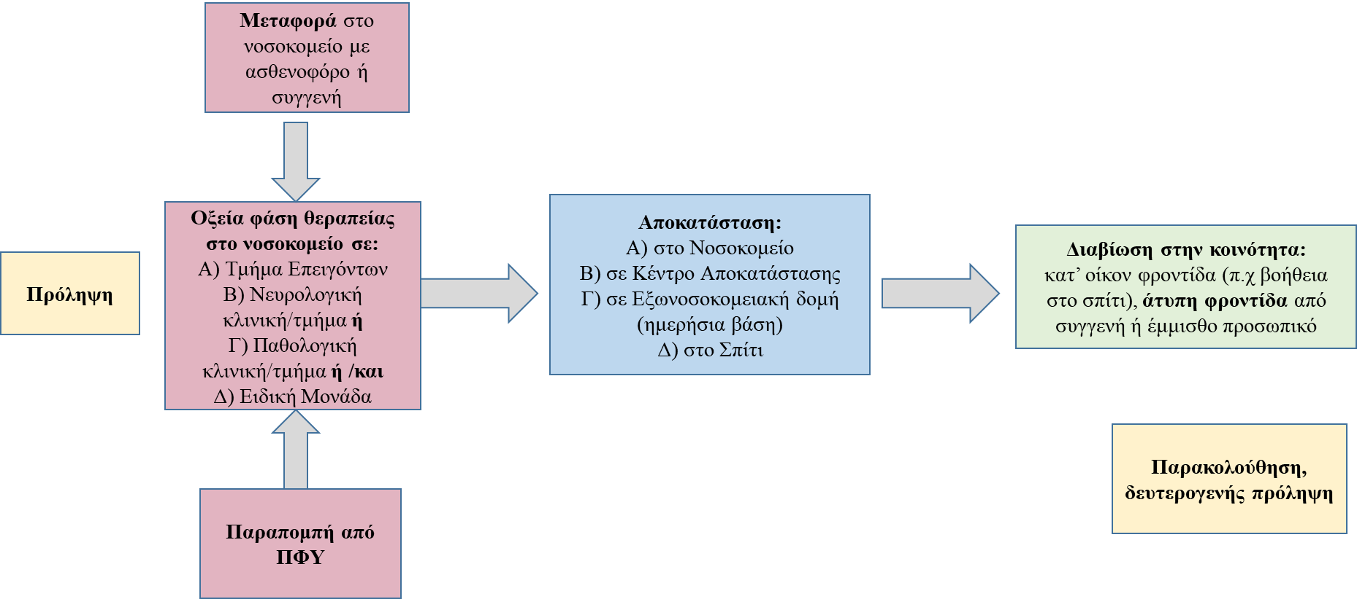


Προσδιορίζοντας τις διαστάσεις του Κόστους αντιμετώπισης των νοσημάτων
ΟΙΚΟΝΟΜΙΚΟ
«ΒΑΡΟΣ» ΜΙΑΣ ΝΟΣΟΥ
ΑΠΩΛΕΙΑ
ΠΑΡΑΓΩΓΙΚΟΤΗΤΑΣ
Λόγω Θνησιμότητας
Λόγω Νοσηρότητας
VS
????% AEΠ
????% AEΠ
Notes:
Στο πλαίσιο προσδιορισμού του συνολικού κόστους μίας νόσου είναι αναγκαίο να έχουμε πρώτα χαρτογραφήσει όλες τις διαστάσεις που το επηρεάζουν ξεκινώντας από το επίπεδο της πρόληψης της μεταφοράς στις δομές υγείας, της οξείας φάσης νοσηλείας της μετανοσοκομειακής φροντίδας σε κάποια δομή όπως ένα κέντρο αποκατάστασης, τις δαπάνες που απαιτούνται κατά τη διαβίωση στην κοινότητα, την παρακολούθηση και τη δευτερογενή πρόληψη καθώς και τα απωλεσθέντα έσοδα λόγω του απουσιασμού από το περιβάλλον της εργασίας.
Στόχος: η μέτρηση του κόστους σε όλο τον κύκλο διαχείρισης της νόσου και όχι μόνο σε επιμέρους στάδια αυτής (π.χ κόστος νοσηλείας σε εξειδικευμένη μονάδα MEΘ) ώστε να αναδειχτούν οι τομείς που χρήζουν περαιτέρω ανάπτυξης.
Για παράδειγμα, η χαμηλή δαπάνη για υπηρεσίες πρόληψης
ή αποκατάστασης ενδεχομένως να σχετίζεται με αυξημένη δαπάνη οξείας ενδονοσοκομειακής φροντίδας για το νόσημα
Προκειμένου να είναι ευχερείς οι διακρατικές συγκρίσεις συνήθως το συνολικό κόστος διαχείρισης μίας νόσου εκφράζεται εκτός από απόλυτες χρηματικές μονάδες και ως % του ΑΕΠ

Slide 56

ΑΠΟΤΕΛΕΣΜΑΤΑ ΤΗΣ ΑΠΟ ΑΝΩ ΠΡΟΣ
ΤΑ ΚΑΤΩ ΠΡΟΣΕΓΓΙΣΗΣ
ΓΙΑ ΤΗΝ ΕΚΤΙΜΗΣΗ ΤΟΥ ΚΟΣΤΟΥΣ
ΚΑΘΕΜΙΑΣ ΑΠΌ ΤΙΣ 22 ΕΥΡΕΙΕΣ
ΝΟΣΟΛΟΓΙΚΕΣ ΚΑΤΗΓΟΡΙΕΣ
ΚΑΤΑ ICD-10 ANA ΦΥΛΛΟ ΚΑΙ
ΗΛΙΚΙΑΚΗ ΟΜΑΔΑ
Πηγή: https://ec.europa.eu/eurostat/documents/3888793/7605571/KS-TC-16-008-EN-N.pdf/6cb33aa4-2e65-4df7-9b2b-1ff171eb1fba?t=1473156921000

Slide 57
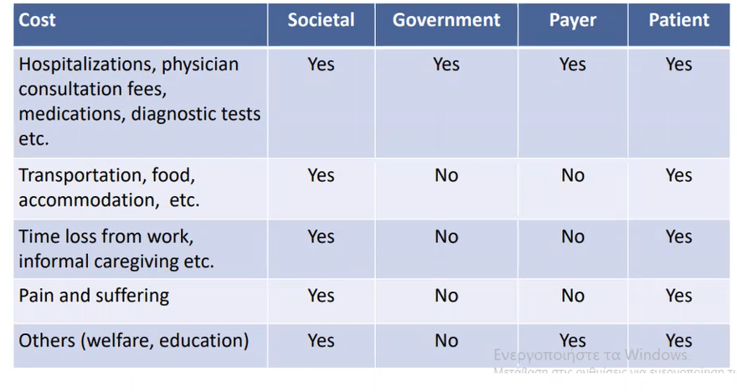
Κοστολόγηση: Ποιο κόστος θα πρέπει να λαμβάνεται υπόψη;
Εξαρτάται από την οπτική της ανάλυσης αν θα συμπεριληφθεί το άμεσο ή/και έμμεσο κόστος
Για παράδειγμα,
Η νοσηλεία ενός ασθενή αποτελεί κόστος για τον ασφαλιστικό φορέα (οπτική ΕΟΠΥΥ) και το νοσοκομείο.
Το κόστος μετακίνησης των ασθενών προς το νοσοκομείο για τη χορήγηση ενδοφλέβιας θεραπείας αποτελεί κόστος για τον ασθενή (από την οπτική του ασθενή) ή για την κοινωνία (από την οπτική της κοινωνίας)
Πηγή: Σταφυλάς, 2023

Slide 58
Κοστολόγηση: Μέτρηση της ποσότητας των πόρων
Η κοστολόγηση αφορά:
Α) Μέτρηση της ποσότητας των πόρων
Αν η οικονομική μελέτη διεξάγεται παράλληλα με μια κλινική δοκιμή, τότε τα δεδομένα μπορούν να συλλεχθούν από τα Έντυπα Αναφοράς Περιπτώσεων (Case Report Forms – CRF= is a structured document used in clinical trials to collect data on each participating patient.)
Αν η οικονομική μελέτη είναι αυτόνομη τότε δεδομένα από πηγές:
  Εθνική Στατιστική Υπηρεσία
  Μητρώα ασθενών, νοσοκομειακά αρχεία
  Μελέτες κοόρτης
Στην περίπτωση μη διαθεσιμότητας δεδομένων, τότε χρησιμοποιούνται ερωτηματολόγια ή τήρηση ημερολογίων από τους ασθενείς ή ερωτηματολόγια σε ειδικούς εμπειρογνώμονες (KOL)

Slide 59
Κοστολόγηση: Αντιστοίχιση των πόρων σε κόστος ανά μονάδα ή τιμή
Η κοστολόγηση αφορά:
Β) Καθορισμός του κόστους ανά μονάδα ή τιμή
Οι τιμές ορίζονται βάση των τιμών που ισχύουν στην αγορά και προέρχονται από:
  Υπουργείο Υγείας (τιμές φαρμάκων, οικονομικές καταστάσεις Νοσοκομείων, ΚΕΝ
  ΚΕΤΕΚΝΥ (DRG)
  ΕΟΠΥΥ (π.χ. τιμές διαγνωστικών εξετάσεων, ενιαίος κανονισμός παροχής υπηρεσιών-ΕΚΠΥ)
  Εθνικό Τυπογραφείο (ΦΕΚ)
  Νοσοκομεία
  Προγενέστερες δημοσιευμένες οικονομικές μελέτες κ.α.

Slide 60
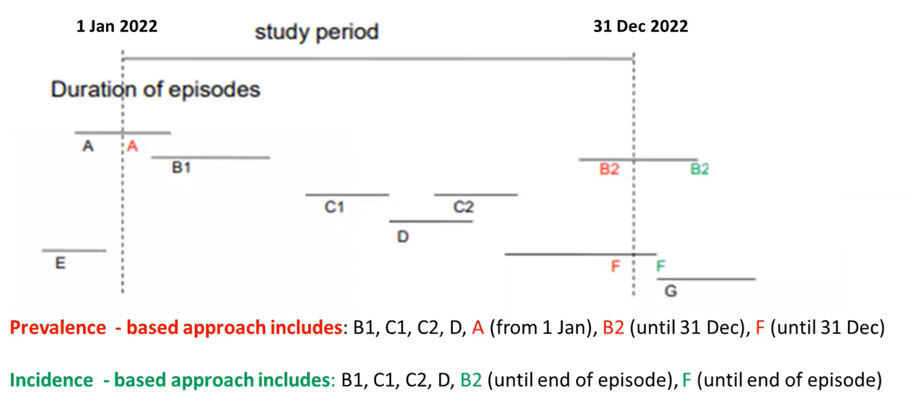
Πληθυσμός αναφοράς: Μέθοδος του επιπολασμού vs Μέθοδος της επίπτωσης
Τρόποι για την εκτίμηση της συχνότητας μιας κατάστασης ή ασθένειας στον πληθυσμό:
Μέθοδος του επιπολασμού: Μετρά πόσα άτομα στον πληθυσμό έχουν την πάθηση σε μια συγκεκριμένη χρονική στιγμή ή μέσα σε μια συγκεκριμένη χρονική περίοδο.
Μέθοδος της επίπτωσης: Μετρά πόσα νέα περιστατικά της ασθένειας εμφανίζονται σε έναν πληθυσμό σε μια χρονική περίοδο (π.χ. ένα έτος). Αποτελεί μια δυνητικά διαχρονική (longitudinal) μέθοδο και δείχνει το ρυθμό εμφάνισης νέων περιπτώσεων.
Αναδρομική μελέτη
1 Ian 2022 to 31 Dec 2022
Πόσοι ασθενείς νόσησαν με COVID-19
Πηγή: Σταφυλάς, 2023

Slide 61

Ανάλυση Κόστους της Ασθένειας (Cost of Illness, COI)
Η ανάλυση κόστους της ασθένειας αποτελεί την πρώτη τεχνική οικονομικής αξιολόγησης που χρησιμοποιήθηκε στον τομέα της υγείας.
Κύριος στόχος: Να μετρηθεί το οικονομικό βάρος μιας ασθένειας ή μιας κατάστασης υγείας σε έναν καθορισμένο πληθυσμό, και ως εκ τούτου να εκτιμηθούν οι εξοικονομήσεις που θα μπορούσαν να γίνουν αν η ασθένεια εξαλειφθεί. Συμβάλλει, επίσης, στη λήψη αποφάσεων σχετικά με την πρόληψη, τον έλεγχο ή τη θεραπεία της ασθένειας.

Slide 62
Ορισμός και Σημασία της Μελέτης Κόστους Ασθένειας
Ορισμός COI
Σημασία για Υγειονομική Πολιτική
Οικονομική Αξιολόγηση
Η μελέτη κόστους ασθένειας (COI) αξιολογεί το οικονομικό βάρος μιας ασθένειας στην κοινωνία.
Σκοπός της είναι να καταγράψει και να εκτιμήσει τα είδη κόστους που σχετίζονται με μια συγκεκριμένη ασθένεια.
Οι μελέτες COI βοηθούν τους υπεύθυνους χάραξης πολιτικής να καθορίσουν και να ιεραρχήσουν τις υγειονομικές πολιτικές.
Η COI είναι κρίσιμη για την κατανομή πόρων στον τομέα της υγείας.
Η COI συνδέεται με οικονομικές αξιολογήσεις όπως η ανάλυση κόστους-οφέλους (CBA) και η ανάλυση κόστους-αποτελεσματικότητας (CEA) που συγκρίνουν τις οικονομικές επιπτώσεις διαφορετικών παρεμβάσεων.

Slide 63
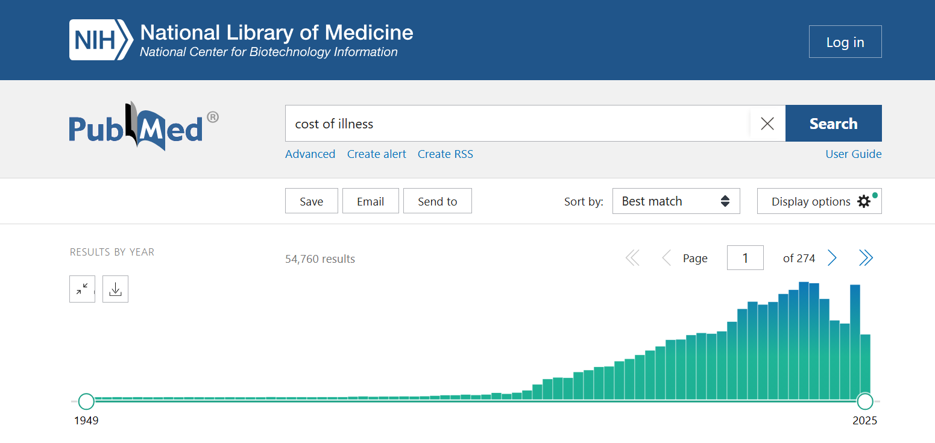
Ανάλυση Κόστους Ασθένειας (Cost of Illness)
Cost of Illness (COI) δεν εντάσσεται στις οικονομικές αξιολογήσεις/
Χρήσιμο εργαλείο στη διαδικασία λήψης απόφασης στον τομέα της υγείας
Ευρέως στη βιβλιογραφία στην εκτίμηση οικονομικού και κοινωνικού βάρους μιας ασθένειας, εκπεφρασμένου σε νομισματικούς όρους

Slide 64
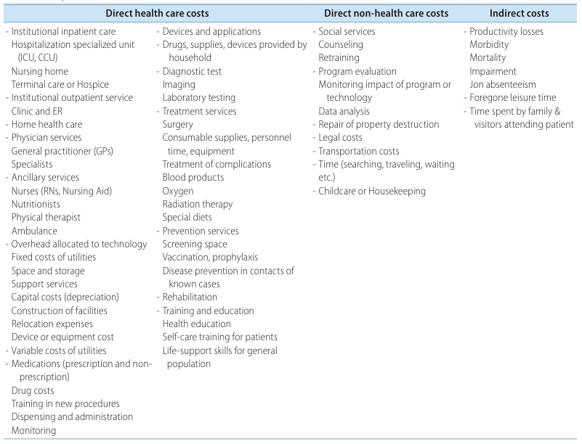

Examples of costs associated with health outcomes
https://pmc.ncbi.nlm.nih.gov/articles/PMC4278062/

Slide 65
Σχεδιασμός και βασικές παράμετροι των COI Αναλύσεων
1
3
5
Οπτική της ανάλυσης και Χρονικός Ορίζοντας
2
Μέθοδος του επιπολασμού ή της επίπτωσης
4
Συλλογή επιδημιολογικών και οικονομικών δεδομένων
Τύπος μελέτης: προοπτική ή αναδρομική μελέτη
Κατηγορίες Κόστους: άμεσο κόστος, έμμεσο κόστος, άυλο κόστος

Slide 66
COI Αναλύσεις
Συνήθως υιοθετούν την οπτική της κοινωνίας σε χρονικό ορίζοντα ενός έτους
Η οπτική της κοινωνίας είναι πιο ολοκληρωμένη οπτική, καθώς συμπεριλαμβάνει το άμεσο και έμμεσο κόστος για όλα τα εμπλεκόμενα μέλη μιας κοινωνίας.
Η οπτική της κοινωνίας απαιτεί τη συλλογή περισσότερων δεδομένων
δύσκολη και αποτρεπτική σε λιγότερο διαδεδομένες ασθένειες/σπάνια νοσήματα
Η οπτική της κοινωνίας συνάδει με μεγαλύτερο εύρος κατηγοριών κόστους
υψηλότερες εκτιμήσεις κόστους

Slide 67
Μεθοδολογικές προσεγγίσεις εκτίμησης του κόστους μιας νόσου
Από πάνω προς τα κάτω μικροκοστολόγηση (top-down micro-costing) :
Όλα τα είδη κόστους υπολογίζονται αρχικά σε επίπεδο οργανισμού/ μονάδας υγείας ή προγράμματος υγείας και στη συνέχεια αυτό το συνολικό κόστος μέσω της χρήσης διαφόρων τεχνικών επιμερίζεται σε επίπεδο τμημάτων και ακολούθως σε επίπεδο ασθενούς ή υπηρεσίας καταλήγοντας τελικά στο μέσο μοναδιαίο κόστος.
Από κάτω προς τα πάνω μικροκοστολόγηση (bottom up micro-costing):
Απαιτείται η λεπτομερής αποτίμηση όλων των πόρων που καταναλώνονται σε επίπεδο ασθενούς ή χρησιμοποιούνται για την παραγωγή μιας υπηρεσίας. Είναι πιο ακριβής μέθοδος σε σχέση με την από πάνω προς τα κάτω, αλλά έχει μεγαλύτερο βαθμό δυσκολίας κατά την εφαρμογή της λόγω των μεγάλων απαιτήσεων σε εισροές
Πηγή: Cashin and Ozaltin. Costing of Health Services for Provider Payment: A Practical Manual.
Joint Learning Network for Universal Health Coverage 2014.

Slide 68
Aνάλυση κόστους ασθένειας (COI) - Προσεγγίσεις
Top-Down Approach
Bottom-Up Approach
Δαπάνες υγείας από Εθνικούς Λογαριασμούς Υγείας ως ένα σταθερό σημείο εκκίνησης
Πλήρης νόσος
Συν-νοσηρότητα (μερική)
Χωρίς διαχρονική ανάλυση
Άμεση αξιολόγηση από συγκεκριμένα δεδομένα του ασθενούς
Λίγες ειδικές ασθένειες
Συν-νοσηρότητα
Διαχρονική ανάλυση

Slide 69
Accounting process
top-down method
step I
health expenditures
step II
providers
step III
disease-based indicators
step IV
cost of illness

Slide 70
Accounting process
step III
cost of illness
step II
estimate the unit costs of the inputs used
step I
measure and quantify the health inputs employed
Bottom – up method

Slide 71
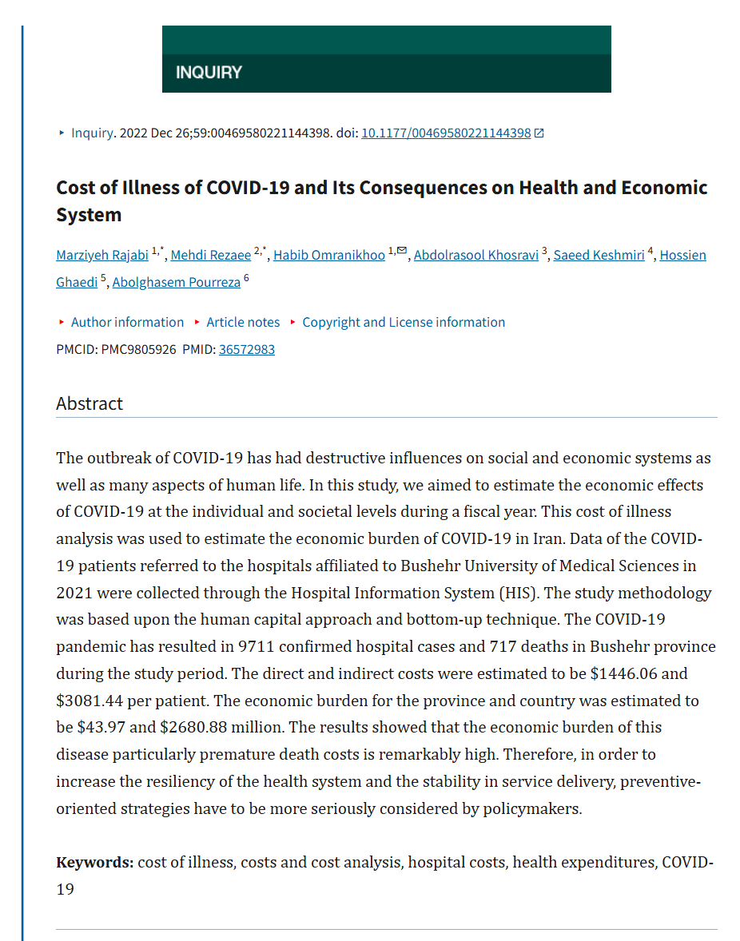
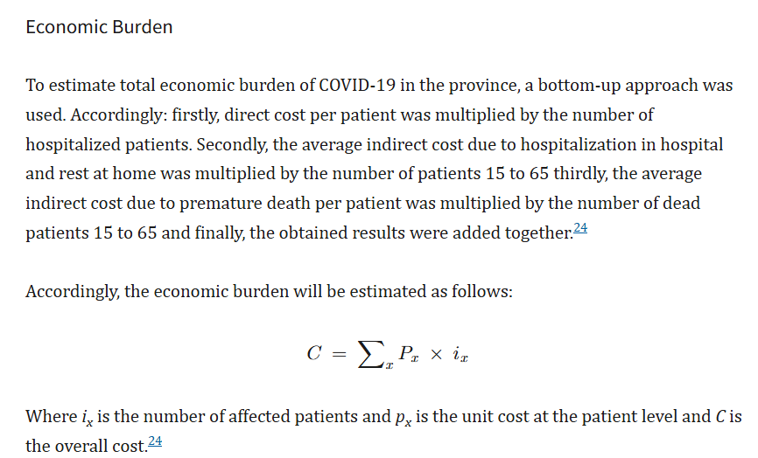
COI
Οπτική
Χρονικός ορίζοντας
Τύπος ανάλυσης
Κοστολόγηση
Τεχνική κοστολόγησης
Της κοινωνίας
Ένα έτος
Μέθοδος επιπολασμού
Άμεσο και έμμεσο κόστος
Bottom-Up Approach

Slide 72
Μειονεκτήματα
Παρά το γεγονός ότι οι αναλύσεις κόστους απαντώνται ιδιαίτερα συχνά στη βιβλιογραφία, η χρησιμότητά τους έχει τεθεί υπό αμφισβήτηση αρκετές φορές.
οι μελέτες αυτές δεν συμβάλουν στην αξιολόγηση της τεχνολογίας υγείας αφού αφενός δεν επιχειρείται σύγκριση μεταξύ εναλλακτικών θεραπειών, και αφετέρου δεν δίνουν καμία πληροφορία για την αποτελεσματικότητα της μεθόδου που αποτιμάται.
ο υπολογισμός του κόστους στις μελέτες αυτές απλώς ποσοτικοποιεί τα υποθετικά οφέλη μιας ανέφικτης κατάστασης: τα οφέλη από την πλήρη ίαση ή την πρόληψη οποιουδήποτε κρούσματος της υπό μελέτη νόσου.
Επιπλέον και με βάση το γεγονός ότι με τη μέθοδο αυτή δε συνδέεται το κόστος με το κλινικό αποτέλεσμα, οι πληροφορίες που συλλέγονται μπορούν να καθοδηγήσουν την κλινική πρακτική μόνο όταν μία παρέμβαση έχει μικρότερο κόστος αλλά και καλύτερα ή τουλάχιστον ισοδύναμα αποτελέσματα με τις εναλλακτικές της.

Slide 73
Συμπεράσματα
Οι μελέτες COI
  αποτιμούν το προϊόν της υγείας (health output)
  επιτρέπουν λεπτομερείς αναλύσεις των δαπανών για την υγεία βάσει της προσφοράς και της ζήτησης
  μπορεί να χρησιμοποιηθούν για προβολές και συγκρίσεις
Οι διακρατικές συγκρίσεις πρέπει να επικεντρώνονται στη θεραπεία
Οι μελέτες COI αποκαλύπτουν την κοινωνική αξία της υγειονομικής περίθαλψης
(Health) economists have learned a lot about value (rather than price), but can learn even more...

Slide 74

Καλείστε να λειτουργήσετε ως "Expert Panel" (Επιτροπή Εμπειρογνωμόνων) για να χαρτογραφήσετε και να κοστολογήσετε τη διαδρομή ενός ασθενούς με Σακχαρώδη Διαβήτη Τύπου 2.
Ο συγκεκριμένος ασθενής παρουσιάζει δυσκολότερα ρυθμιζόμενη νόσο, καθώς βρίσκεται σε θεραπεία με ινσουλίνη μέσω αντλίας συνεχούς έγχυσης (ινσουλινοθεραπεία με αντλία), διαμένει και παρακολουθείται σταθερά στην κοινότητα, αλλά εμφανίζει και οξείες επιπλοκές που απαιτούν νοσηλείες στο νοσοκομείο (π.χ. επεισόδια σοβαρής υπογλυκαιμίας/διαβητικής κετοξέωσης και διαβητικό πόδι).
Καταγράψτε τα περιβάλλοντα από τα οποία διέρχεται ο συγκεκριμένος ασθενής στο ελληνικό σύστημα υγείας.
Καταγράψετε ποιες συγκεκριμένες υπηρεσίες, αγαθά και πόρους πρέπει να μετρήσει ένας ερευνητής για να βρει το πραγματικό ετήσιο κόστος.

Slide 75
Περιβάλλον Φροντίδας | Άμεσο Ιατρικό Κόστος | Άμεσο Μη Ιατρικό Κόστος | Απώλεια Παραγωγικότητας και Κοινωνικό Κόστος

Slide 76
Ενδεικτικά …
Περιβάλλον Φροντίδας | Άμεσο Ιατρικό Κόστος | Άμεσο Μη Ιατρικό Κόστος | Απώλεια Παραγωγικότητας & Κοινωνικό Κόστος
Πρωτοβάθμια Φροντίδα & Κοινότητα (Τακτική παρακολούθηση) | Αποσβέσεις/ενοίκιο αντλίας ινσουλίνης. Αναλώσιμα αντλίας (καθετήρες, δεξαμενές). Αισθητήρες & πομποί συνεχούς καταγραφής (CGM). Επισκέψεις σε συμβεβλημένους Ενδοκρινολόγους (ΕΟΠΥΥ) ή ιδιώτες ιατρού, καθώς και επισκέψεις σε ιατρούς άλλων ειδικοτήτων. Τακτικές εργαστηριακές εξετάσεις (HbA1c, έλεγχος νεφρών). | Έξοδα μετακίνησης από την κοινότητα προς τα ιατρεία/διαγνωστικά κέντρα Ειδικά ορθοπεδικά υποδήματα & πάτοι για πρόληψη ελκών. | Χαμένες ώρες/μέρες εργασίας του ασθενούς για τακτικά ραντεβού και εξετάσεις. Μειωμένη παραγωγικότητα στην εργασία (presenteeism) λόγω κακής ρύθμισης ή πόνου. Χρόνος άτυπης φροντίδας από την οικογένεια για την καθημερινή διαχείριση.
Νοσοκομείο: ΤΕΠ & Οξείες Νοσηλείες (Υπογλυκαιμία / Κετοξέωση) | Κόστος εισαγωγής και σταθεροποίησης στα ΤΕΠ (υλικά, οροί, φάρμακα). Ημέρες νοσηλείας στην Παθολογική/Ενδοκρινολογική κλινική. Κόστος βάσει ΚΕΝ / DRGs για μεταβολικές επιπλοκές. Αμοιβές επαγγελματιών υγείας σε Νοσοκομείο. | Έξοδα μεταφοράς με ασθενοφόρο ή ιδιωτικό μέσο σε κατάσταση επείγοντος. Κόστος αποκλειστικής νοσοκόμας (αν απαιτηθεί). Έξοδα διαβίωσης συνοδών στο νοσοκομείο. | Απουσία από την εργασία (absenteeism) λόγω της έκτακτης νοσηλείας. Άδεια ή απώλεια μεροκάματου των συγγενών για να παρασταθούν στον ασθενή στο νοσοκομείο.
Εξειδικευμένη Φροντίδα Νοσοκομείου (Ιατρείο Διαβητικού Ποδιού / Χειρουργείο) | Υλικά καθαρισμού και ειδικά επιθέματα για τα έλκη. Αντιβιοτικά σχήματα (ενδοφλέβια ή από στόματος) για λοιμώξεις. Κόστος χειρουργείου (αν απαιτηθεί καθαρισμός ή ακρωτηριασμός). Εξειδικευμένες εξετάσεις (π.χ. Triplex αγγείων, καλλιέργειες τραύματος). | Συχνές μετακινήσεις προς το εξειδικευμένο ιατρείο για αλλαγές επιθεμάτων. Αγορά/ενοικίαση αναπηρικού αμαξιδίου ή βοηθημάτων βάδισης (αν υπάρξει ακρωτηριασμός). Κόστος μετατροπής του σπιτιού για προσβασιμότητα. | Μακροχρόνια απουσία από την εργασία λόγω αδυναμίας βάδισης/ανάρρωσης. Πιθανότητα πρόωρης συνταξιοδότησης ή μόνιμης αναπηρίας (απώλεια μελλοντικής παραγωγικότητας).

Slide 77
Πρόγραμμα Μεταπτυχιακών Σπουδών (ΔΠΜΣ)
«Οργάνωση και Διοίκηση Υπηρεσιών Υγείας-Πληροφορική της Υγείας»
Παραδείγματα συμμετοχής φαρμακοθεραπείας στο συνολικό κόστος

Slide 78

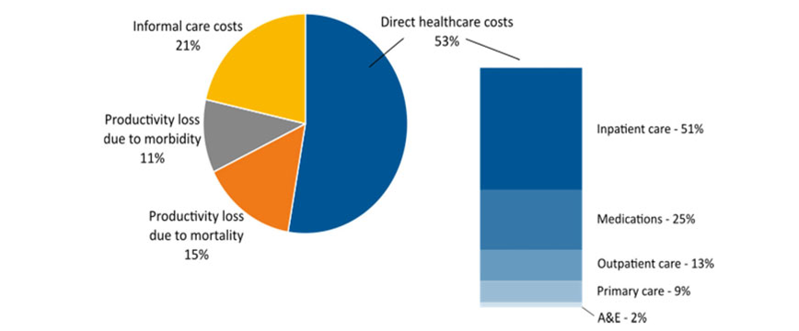
Cost of cardiovascular disease, ischaemic heart disease, and stroke in the EU by category (2015)
Πηγή https://iris.unibocconi.it/retrieve/handle/11565/4023471/115818/Torbica%20EHJ%202019.pdf

Slide 79
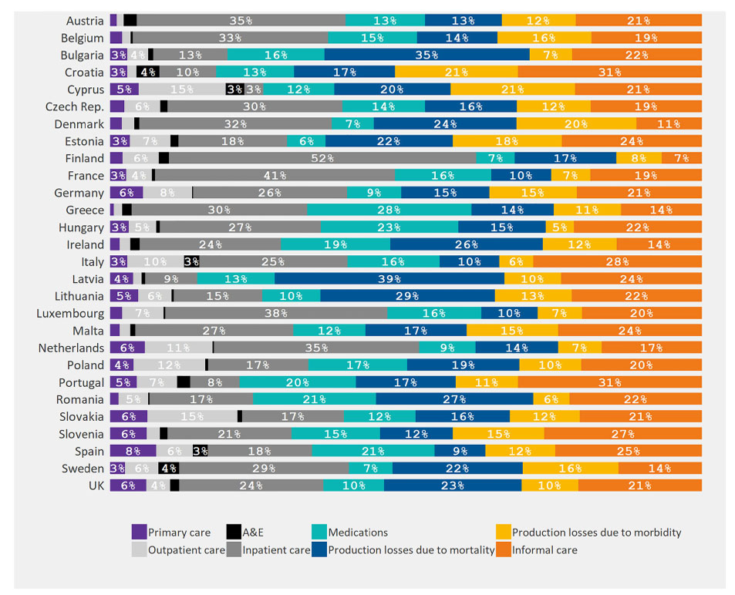
Distribution of costs of cardiovascular disease in the EU member countries by category (2015)

Slide 80


Δαπάνες υγείας λόγω διαβήτη ως ποσοστό συνολικών δαπανών υγείας, 2021
Χώρες | Επιπολασμός Διαβήτη (20-79 ετών) | Πλήθος ατόμων με Διαβήτη (20–79 ετών) | Εκτίμηση δαπανών υγείας λόγω διαβήτη ως ποσοστό συνολικών δαπανών υγείας* (20–79 ετών)
Παγκόσμια | 10,5% | 536.600.000 | 11,5%
ΕΕ | 9,20% | 61.244.329 | 11,09%
Γερμανία | 10% | 6.199.900 | 8,25%
Ισπανία | 15% | 5.141.300 | 11,19%
Ιταλία | 9,90% | 4.470.300 | 8,04%
Ηνωμένο Βασίλειο | 8,20% | 3.996.300 | 6,60%
Σουηδία | 6,8% | 496.200 | 5,93%
Αυστρία | 6,60% | 447.100 | 5,61%
Ελλάδα | 9,60% | 736.100 | 7,20%** (21%***)
* Υπολογισμοί Εργαστηρίου Οργάνωσης και Αξιολόγησης ΥΥ (CHESME) - Δαπάνες υγείας διαβήτη από IDF, 2021 & Συνολικές δαπάνες υγείας από ΟΟΣΑ, 2021
** Πιθανή υποεκτίμηση του μέσου ετήσιου κόστους – έλλειψη δεδομένων για τις επιπλοκές της νόσου
*** Εκτίμηση με βάση ελληνική δημοσιευμένη μελέτη
Πηγή: IDF Diabetes Atlas 2021 & CHESME, 2024
Εργαστήριο Οργάνωσης και Αξιολόγησης Υπηρεσιών Υγείας

Slide 81

ΣΔ - Συν νοσηρότητα, επιπλοκές … και κόστος
Συγκρίσεις κόστους επιπλοκών 2020 και 2030 διαβήτη υπό θεραπεία SU/ινσουλίνη
(εκατ. SEK σε σταθερές τιμές)
 | 2020 | 2030
 | Strategy SU/insulin |  | % μεταβολή
Diabetes treatment | 3 535 (19,12%) | 4 060 (18,55%) | 12,93%
Antihyperglycemic | 2 432 | 2 998 | 18,88%
Hypertension | 283 | 270 | -4,81%
Dyslipidemia | 785 | 736 | -6,66%
Hypoglycemia | 34 | 56 | 39,29%
Microvascular complications | 6 801 (36,78%) | 7 640 (34,91%) | 10,98%
Retinopathy | 596 | 488 | -22,13%
Neuropathy | 2 581 | 2 610 | 1,11%
Nephropathy | 3 624 | 4 542 | 20,21%
Mascovascular complications | 6 946 (37,56%) | 8 201 (37,47%) | 15,30%
Ischemic Heart Disease | 744 | 838 | 11,22%
Myocardial Infraction | 646 | 801 | 19,35%
Stroke | 4 787 | 5 575 | 14,13%
Congestive Heart Failure | 769 | 988 | 22,17%
Indirect | 1 211 (6,55%) | 1 983 (9,06%) | 38,93%
TOTAL | 18 492 | 21 886 | 15,51%
3,24%: Δαπάνη διαβήτη ως % συνολικής δαπάνης υγείας, 2020
Πηγή: Lundqvist et al. (2019) The costs of diabetes in 2020 and 2030, The Swedish Institute for Health Economics, IHE: Lund
1596 εκατ. ευρώ
1889 εκατ. ευρώ
Εργαστήριο Οργάνωσης και Αξιολόγησης Υπηρεσιών Υγείας

Slide 82
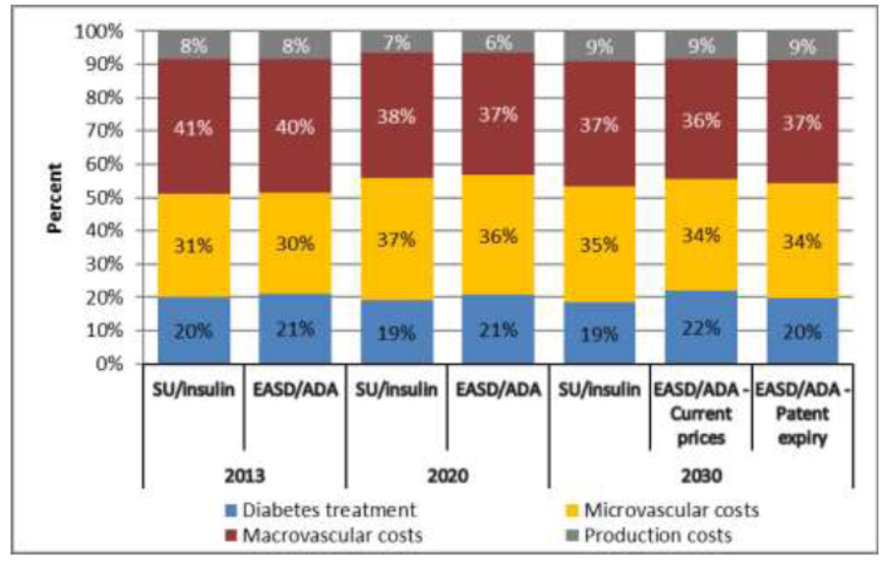
ΣΔ - Συν νοσηρότητα, επιπλοκές … και κόστος
Συγκρίσεις κόστους των θεραπειών SU/ινσουλίνης και EASD/ADA στο σενάριο των τρεχουσών τιμών και μετά τη λήξη της πατέντας
Συμμετοχή κόστους επιπλοκών στο συνολικό κόστος διαχείρισης διαβήτη
20% κόστος για το
διαβήτη
80% κόστος
επιπλοκών διαβήτη
Πηγή: Lundqvist et al. (2019) The costs of diabetes in 2020 and 2030, The Swedish Institute for Health Economics, IHE: Lund
Εργαστήριο Οργάνωσης και Αξιολόγησης Υπηρεσιών Υγείας

Slide 83
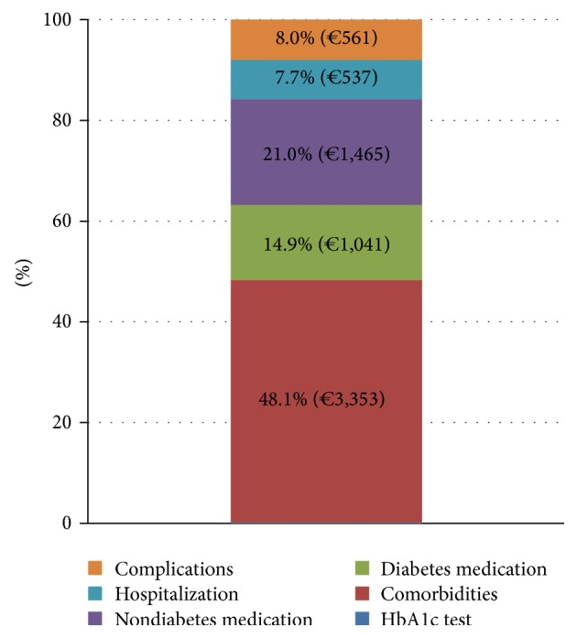
… Κόστος διαχείρισης νόσου στην Ελλάδα
Συνολικό κόστος διαχείρισης Διαβήτη Τύπου 2
Μέσο ετήσιο κόστος: € 7111
Συνολικό κόστος διαχείρισης Διαβήτη Τύπου 2
€6.366 για τους καλά ρυθμισμένους ασθενείς (HbA1c=7%) έναντι €7.783 για τους αρρύθμιστους (HbA1c>7%)
(Πηγή: Migdalis et al., 2015)
Εργαστήριο Οργάνωσης και Αξιολόγησης Υπηρεσιών Υγείας

Slide 84
Ανάλυση Ελαχιστοποίησης Κόστους
Cost Minimization Analysis - CMA)
Πρόγραμμα Μεταπτυχιακών Σπουδών (ΔΠΜΣ)
«Οργάνωση και Διοίκηση Υπηρεσιών Υγείας-Πληροφορική της Υγείας»
Εργαστήριο Οργάνωσης &
Αξιολόγησης Υπηρεσιών Υγείας

Slide 85
Ανάλυση Ελαχιστοποίησης Κόστους
(Cost Minimization Analysis - CMA)
Συγκρίνει το σύνολο των σχετικών δαπανών για δύο ή περισσότερα φάρμακα
Τα φάρμακα πρέπει να έχουν την ίδια αποτελεσματικότητα (ΠΟΛΥ ΣΗΜΑΝΤΙΚΟ!!)
Ο στόχος είναι να προσδιοριστεί η λιγότερο δαπανηρή εναλλακτική λύση
Χρησιμοποιείται από τις Επιτροπές Αποζημίωσης Φαρμάκων (όχι στην Ελλάδα, ακόμα, αν και πλέον προβλέπεται στη νομοθεσία)

Slide 86
Παράδειγμα CMA
Είδη Κόστους | Φάρμακο Α | Φάρμακο Β
Τιμή Αποζημίωσης | €250 | €350
Αποτελέσματα
Αποτελεσματικότητα Φαρμάκου | 90% | 90%
Είδη Κόστους | Φάρμακο Α | Φάρμακο Β
Τιμή Αποζημίωσης | €250 | €350
Χορήγηση | €75 | €0
Παρακολούθηση | €75 | €25
Ανεπιθύμητες Ενέργειες | €100 | €25
Υποσύνολο | €500 | €400
Αποτελέσματα
Αποτελεσματικότητα Φαρμάκου | 90% | 90%
Εργαστήριο Οργάνωσης &
Αξιολόγησης Υπηρεσιών Υγείας

Slide 87
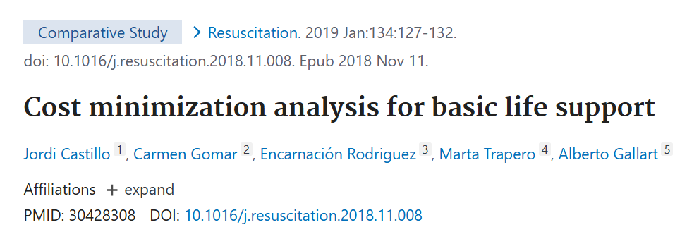

Παράδειγμα CMA
https://www.sciencedirect.com/science/article/pii/S0300957218310876
Οπτική
Χρονικός ορίζοντας
Τύπος ανάλυσης
Κοστολόγηση
Τεχνική

Slide 88
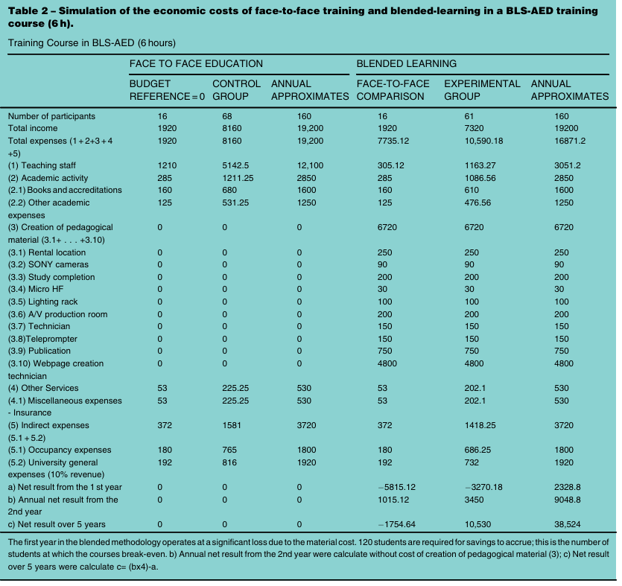
Παράδειγμα CMA

Slide 89

Δεδομένα Κόστους ανά Ασθενή
Σενάριο
Κατηγορία Κόστους | Φάρμακο Α (Πρωτότυπο) | Φάρμακο Β (Βιοομοειδές)
Τιμή ανά δόση / φιαλίδιο | 500 € | 380 €
Κόστος Προετοιμασίας & Έγχυσης (αμοιβή νοσηλευτή ανά συνεδρία) | 30 € | 30 €
Εργαστηριακές Εξετάσεις (παρακολούθηση ανά έτος) | 120 € | 120 €
Κόστος Διαχείρισης Παρενεργειών (μέσο ετήσιο κόστος) | 50 € | 50 €
Εκπαίδευση Προσωπικού (εφάπαξ κόστος για το νέο φάρμακο) | 0 € | 2.000 € (συνολικά για την κλινική)
Ένα νοσοκομείο εξετάζει την εισαγωγή ενός νέου βιοομοειδούς φαρμάκου (Φάρμακο Β) για τη θεραπεία της ρευματοειδούς αρθρίτιδας, προκειμένου να αντικαταστήσει το υπάρχον πρωτότυπο φάρμακο αναφοράς (Φάρμακο Α).
Κλινικές μελέτες έχουν δείξει ότι τα δύο φάρμακα έχουν την ίδια ακριβώς αποτελεσματικότητα (ως ποσοστό ύφεσης της νόσου) και το ίδιο προφίλ ασφάλειας (συχνότητα παρενεργειών).
Η θεραπεία διαρκεί 1 έτος και περιλαμβάνει 12 ενδοφλέβιες εγχύσεις (1 ανά μήνα).
Note: Η κλινική υπολογίζει ότι θα χορηγήσει τη θεραπεία σε 100 ασθενείς μέσα στο έτος.
Γιατί η Ανάλυση Ελαχιστοποίησης Κόστους (CMA) είναι η κατάλληλη μέθοδος για αυτή την αξιολόγηση;
Ποιο είναι το συνολικό ετήσιο κόστος ανά ασθενή για το Φάρμακο Α και ποιο για το Φάρμακο Β;
Λαμβάνοντας υπόψη τους 100 ασθενείς και το κόστος εκπαίδευσης, ποια είναι η πιο συμφέρουσα οικονομικά επιλογή για το νοσοκομείο και ποιο το συνολικό όφελος (εξοικονόμηση);

Slide 90
Σενάριο
Υπολογισμός Ετήσιου Κόστους ανά Ασθενή
Πολλαπλασιάζουμε το κόστος ανά δόση επί 12 εγχύσεις το χρόνο και προσθέτουμε το σταθερό ετήσιο κόστος
Φάρμακο Α: Κόστος = (12*500€) +(12*30€)+120€ +50€ =6.530€ ανά ασθενή
Φάρμακο Β: Κόστος = (12*380€) +(12*30€)+120€ +50€ =5.090€ ανά ασθενή
Σε επίπεδο ατομικού ασθενούς, το Φάρμακο Β είναι φθηνότερο κατά 6.530 - 5.090 = 1.440€ ανά έτος
.
Υπολογισμός Συνολικού Κόστους για 100 Ασθενείς
Φάρμακο Α: Συνολικό Κόστος = 100*6.530€ = 653.000€
Φάρμακο Β: Συνολικό Κόστος = (100*5.090€) + 2.000€ (εκπαίδευση) =511.000€
Η εισαγωγή του Φαρμάκου Β θα επιφέρει συνολική καθαρή εξοικονόμηση (Net Savings) ύψους 142.000 € για το νοσοκομείο μέσα σε ένα έτος (653.000€ - 511.000€).

Slide 91
Ανάλυση Κόστους - Αποτελεσματικότητας
(Cost-Effectiveness Analysis – CEA)
Πρόγραμμα Μεταπτυχιακών Σπουδών (ΔΠΜΣ)
«Οργάνωση και Διοίκηση Υπηρεσιών Υγείας-Πληροφορική της Υγείας»
Εργαστήριο Οργάνωσης &
Αξιολόγησης Υπηρεσιών Υγείας

Slide 92
Ανάλυση Κόστους – Αποτελεσματικότητας
Cost – Effectiveness Analysis (CEA)
Ποια θεραπεία ή παρέμβαση υγείας δίνει το χαµηλότερο κόστος και το καλύτερο αποτέλεσµα;
Συγκρίνει το σύνολο των σχετικών δαπανών και των σχετικών αποτελεσμάτων για δύο ή περισσότερα φάρμακα ή υγειονομικές παρεμβάσεις
Τα φάρμακα/παρεμβάσεις δεν έχουν την ίδια αποτελεσματικότητα
Μέτρηση των εισροών (κόστος) σε ευρώ και των αποτελεσμάτων σε φυσικές μονάδες π.χ. διασωθέντα έτη ζωής, μείωση ημερών νοσηλείας
Τα αποτελέσματα δεν χρειάζεται να μετατραπούν σε χρηματικές αξίες.
Ο στόχος είναι να προσδιοριστεί η εναλλακτική λύση με το μικρότερο κόστος / μονάδα αποτελέσματος
Μετράει το οριακό κόστος / μονάδα αποτελέσματος
Το αποτέλεσµα συνήθως δίνεται σε κερδισµένα έτη ζωής

Slide 93
Ανάλυση Κόστους – Αποτελεσματικότητας
Cost – Effectiveness Analysis (CEA)
Τα μέτρα αποτελεσματικότητας μπορεί να είναι ενδιάμεσες εκβάσεις ή τελικές εκβάσεις στην υγεία:
  Έτη ζωής που σώζονται
  Αριθμός θανάτων που αποφεύγονται
  Μείωση αρτηριακής πίεσης
  Μείωση σακχάρου αίματος
  Ημέρες χωρίς πόνο
  Μείωση ημερών νοσηλείας
  Μείωση επανεισαγωγών κ.α.

Slide 94
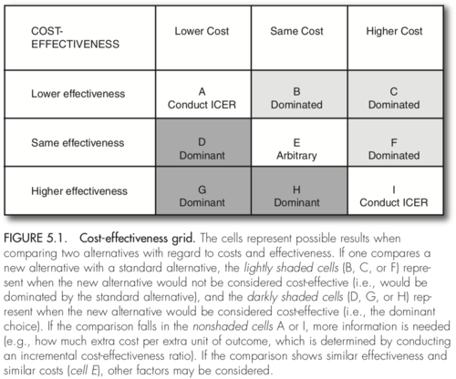
Cost Effectiveness Grid – Πόσα πιθανά Σενάρια;
Έστω ότι θέλουμε να συγκρίνουμε το νέο Φάρμακο 1 με το Φάρμακο 2 (υφιστάμενο)
New not cost-effective
How much extra cost per extra unit of outcome
New is cost-effective
Other factors may considered

Slide 95
A detailed comparison table to evaluate two drugs with similar effectiveness and cost, considering additional factors:
Factor | Description | Considerations | Example
Safety and Side Effects | Incidence, severity, and type of adverse effects | Less toxic or more tolerable drugs preferred | Drug A causes mild nausea; Drug B causes severe headache
Patient Preferences | Ease of use, dosing schedule, formulation | Simpler regimens improve adherence | Once-daily pill vs. multiple doses daily
Quality of Evidence | Strength and source of supporting clinical data | Higher-quality evidence favors the drug | Randomized controlled trials vs. observational data
Availability | Supply chain, geographic distribution, stock stability | Readily available drugs ensure consistent treatment | Limited regional availability of one drug
Drug Interactions | Potential interactions with other medications or conditions | Avoiding harmful interactions is crucial | Drug A interacts with common medication X
Regulatory & Legal | Approval status, legal restrictions, reimbursement policies | Ensure legal use and insurance coverage | Reimbursement available for Drug A only
Additional Benefits | Extra therapeutic effects, impact on comorbidities | Additional benefits may sway choice | Drug B also reduces lipid levels

Slide 96
Παράδειγμα CΕA
Είδη Κόστους | Φάρμακο Α | Φάρμακο Β
Τιμή Αποζημίωσης | €250 | €350
Χορήγηση | €75 | €0
Παρακολούθηση | €75 | €25
Ανεπιθύμητες Ενέργειες | €100 | €25
Υποσύνολο | €500 | €400
Είδη Κόστους | Φάρμακο Α | Φάρμακο Β
Τιμή Αποζημίωσης | €250 | €350
Χορήγηση | €75 | €0
Παρακολούθηση | €75 | €25
Ανεπιθύμητες Ενέργειες | €100 | €25
Υποσύνολο | €500 | €400
Κερδισμένα Έτη Ζωής | 2,22 | 1,6
Λόγος Κόστους / Αποτελεσματικότητας | €500/ 2,22=€225/κερδισμένο έτος ζωής | €400/1,6= €250/κερδισμένο έτος ζωής
Εργαστήριο Οργάνωσης &
Αξιολόγησης Υπηρεσιών Υγείας

Slide 97
Οριακός Λόγος Κόστους – Αποτελεσματικότητας
Incremental Cost – Effectiveness Ratio (ICER)
Από τη σύγκριση του κόστους και του αποτελέσματος κάθε επιλογής υπολογίζεται o ICER:
Ο ICER αποτελεί ένα μέτρο του πρόσθετου κόστους μίας παρέμβασης σε συνδυασμό με το πρόσθετο αποτέλεσμα που η παρέμβαση αυτή επιφέρει (το καλύτερο “value for money”).
Δεν λαμβάνεται υπόψη η υποκειμενική αντίληψη των ατόμων για τις καταστάσεις υγείας τους
Στο παράδειγμα CEA ο ICER υπολογίζεται ως εξής:
ICER = (€500 - €400) / (2,22 – 1,6) = €100 / 0,62 = €161,3 / κερδισμένο έτος ζωής
Treatment
cost of A
–
Treatment
cost of B
ICER ＝
Effectiveness
of A
–
Effectiveness
of B
Notes:
Πόσο όμως περισσότερο κοστίζει μία επιπλέον μονάδα αποτελέσματος υγείας? Την απάντηση στο ερώτημα τη λαμβάνουμε από το Οριακό λόγο κόστους-αποτελεσματικότητας ο οποίος προκύπτει από τη διαφορά του κόστους των δύο υπό σύγκριση θεραπείών προς τη διαφορά της αποτελεσματικότητας αυτών.

Slide 98
Cost-Effectiveness Plane
Απόρριψη
Αποδοχή

Slide 99
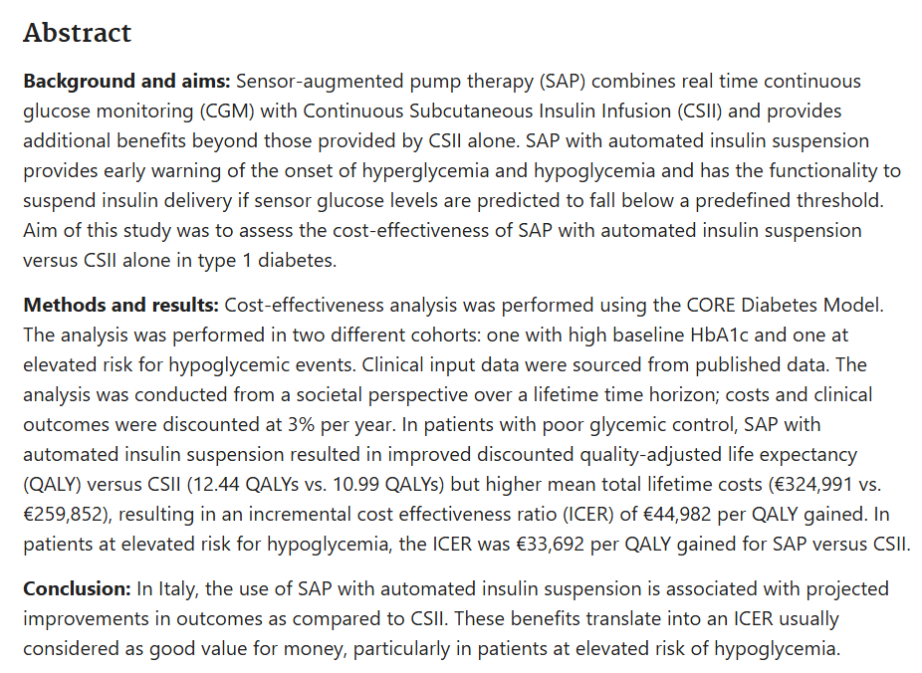
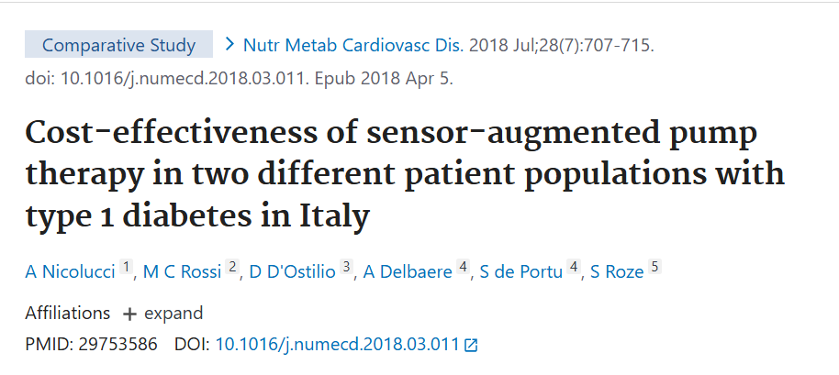
Οπτική
Χρονικός ορίζοντας
Τύπος ανάλυσης
Κοστολόγηση
https://pubmed.ncbi.nlm.nih.gov/29753586/
Notes:
Οπτική: Κοινωνική οπτική (Societal perspective).
Η μελέτη δεν περιορίστηκε μόνο στα έξοδα που πληρώνει το ιταλικό ασφαλιστικό σύστημα (υγείας), αλλά συμπεριέλαβε το συνολικό κόστος για την κοινωνία (π.χ. έμμεσο κόστος από την απώλεια παραγωγικότητας των ασθενών).
Χρονικός Ορίζοντας: Διάρκεια ζωής του ασθενούς (Lifetime horizon). Επειδή ο διαβήτης τύπου 1 είναι μια χρόνια πάθηση και οι επιπλοκές (νεφροπάθεια, αμφιβληστροειδοπάθεια, καρδιαγγειακά) εμφανίζονται μετά από χρόνια, το μοντέλο έτρεξε προσομοίωση για όλη τη διάρκεια ζωής των δύο ομάδων ασθενών για να δει το μακροχρόνιο οικονομικό και κλινικό όφελος.
Τύπος ανάλυσης: Πρόκειται για Ανάλυση Κόστους - Αποτελεσματικότητας (Cost-Effectiveness Analysis - CEA).
Κοστολόγηση:
Η κοστολόγηση περιέλαβε τόσο το άμεσο ιατρικό κόστος όσο και το έμμεσο κόστος (λόγω της κοινωνικής οπτικής), με εφαρμογή ετήσιου επιτοκίου προεξόφλησης (discount rate) 3% για τα μελλοντικά έξοδα και οφέλη. Πιο συγκεκριμένα, μετρήθηκαν:
Κόστος τεχνολογίας: Αγορά/συντήρηση της αντλίας ινσουλίνης, των αναλωσίμων και των αισθητήρων συνεχούς καταγραφής (CGM) με αυτοματοποιημένη διακοπή έγχυσης (automated insulin suspension).
Κόστος ιατρικής φροντίδας & επιπλοκών: Επισκέψεις, φάρμακα, και κυρίως το κόστος αντιμετώπισης των οξέων συμβάντων (σοβαρές υπογλυκαιμίες/κετοξέωση) και των μακροχρόνιων επιπλοκών του διαβήτη.
Έμμεσο κόστος: Απώλεια παραγωγικότητας των ασθενών λόγω της νόσου.

Slide 100
Σενάριο
Δεδομένα Κόστους και Αποτελεσματικότητας ανά Ασθενή
Κατηγορία Κόστους | Φάρμακο Χ | Φάρμακο Υ
Ετήσιο Κόστος Φαρμάκου | 1.200 € | 4.500 €
Κόστος Ιατρικών Επισκέψεων & Εξετάσεων | 800 € | 1.000 €
Μέσο Ετήσιο Κόστος Νοσηλειών (λόγω επιπλοκών) | 2.500 € | 1.200 €
Προσδόκιμο Επιβίωσης (Κέρδος σε Έτη Ζωής - LYs) | 6,2 έτη | 7,8 έτη
Μια καρδιολογική κλινική εξετάζει την εισαγωγή ενός νέου φαρμάκου (Φάρμακο Υ) για την ρύθμιση της καρδιακής παροχής σε ασθενείς με προχωρημένη καρδιακή ανεπάρκεια, ως εναλλακτική της τρέχουσας καθιερωμένης θεραπείας (Φάρμακο Χ).
Η κλινική μελέτη έδειξε ότι το Φάρμακο Υ μειώνει περισσότερο τα ποσοστά θνησιμότητας, αυξάνοντας το προσδόκιμο επιβίωσης των ασθενών, αλλά είναι σημαντικά ακριβότερο.
Ποιο είναι το συνολικό κόστος ανά ασθενή για κάθε θεραπευτική επιλογή;
Ποιος είναι ο Incremental Cost-Effectiveness Ratio του Φαρμάκου Υ σε σχέση με το Φάρμακο Χ;
Αν το θεσμοθετημένο όριο (threshold) της χώρας για να θεωρηθεί μια παρέμβαση οικονομικά αποδοτική είναι τα 30.000 € ανά κερδηθέν έτος ζωής, πρέπει η κλινική να εγκρίνει το Φάρμακο Υ;

Slide 101

Σενάριο
Υπολογισμός Συνολικού Κόστους ανά Ασθενή
Φάρμακο Χ: Κόστος_{Χ} = 1.200€ + 800€ + 2.500€ = 4.500€ ανά ασθενή
Φάρμακο Υ: Κόστος_{Υ} = 4.500€ +1000€ + 1.200€ =6.700€ ανά ασθενή
Το νέο Φάρμακο αυξάνει το συνολικό κόστος κατά ΔC = 6.700 – 4.500 = 2.200€ ανά έτος
Υπολογισμός ICER
Treatment
cost of A
–
Treatment
cost of B
ICER ＝
$=\frac{6.700 −4.500}{7,8 −6,2}$ = 1.375€ ανά κερδηθέν έτος ζωής
Effectiveness
of A
–
Effectiveness
of B
Ο δείκτης ICER δείχνει ότι για κάθε επιπλέον έτος ζωής που κερδίζει ένας ασθενής χάρη στο Φάρμακο Υ, το σύστημα υγείας επιβαρύνεται με 1.375 €. Εφόσον το ποσό αυτό είναι χαμηλότερο από το επίσημο όριο αποδοτικότητας της χώρας (30.000), το Φάρμακο Υ θεωρείται εξαιρετικά οικονομικά αποδοτικό (highly cost-effective). Επομένως, η κλινική πρέπει να εγκρίνει την εισαγωγή και χρήση του.

Slide 102
Ανάλυση Κόστους - Χρησιμότητας
(Cost-Utility Analysis – CUA)
Πρόγραμμα Μεταπτυχιακών Σπουδών (ΔΠΜΣ)
«Οργάνωση και Διοίκηση Υπηρεσιών Υγείας-Πληροφορική της Υγείας»
Εργαστήριο Οργάνωσης &
Αξιολόγησης Υπηρεσιών Υγείας

Slide 103
Ανάλυση Κόστους – Χρησιμότητας
Cost – Utility Analysis (CUA)
Συγκρίνει το σύνολο των σχετικών δαπανών και των σχετικών αποτελεσμάτων για δύο ή περισσότερα φάρμακα
Τα φάρμακα δεν έχουν την ίδια αποτελεσματικότητα
Τα αποτελέσματα μετριούνται σε μονάδες χρησιμότητας
  Οι μονάδες χρησιμότητας αντιπροσωπεύουν τις προτιμήσεις των ασθενών και την ποιότητα ζωής / λειτουργική κατάσταση που συνδέεται με τη νόσο και / ή τη θεραπεία
Ο στόχος είναι να προσδιοριστεί η εναλλακτική λύση με το μικρότερο κόστος / μονάδα χρησιμότητας
Μετράει το κόστος / QALY
Ο κατεξοχήν τύπος φαρμακο-οικονομικής αξιολόγησης που χρησιμοποιείται διεθνώς (και στην Ελλάδα, ιδιαίτερα από την έναρξη λειτουργίας της Επιτροπής Α.Τ.Υ.)

Slide 104
Εφαρμογές της CUA
Πολλές νόσοι δεν έχουν αντίκτυπο στη διάρκεια ζωής των ασθενών αλλά μόνο στην ποιότητα της ζωής τους και η CUA μπορεί να είναι μια καλή επιλογή για τη σύγκριση των θεραπειών για αυτές τις καταστάσεις.
  Η CUA είναι επίσης χρήσιμη όταν συγκρίνονται θεραπείες και αποτελέσματα που είναι πολύ διαφορετικά (πχ συγκρίνοντας τη θεραπεία της καρδιακής νόσου με την προγεννητική φροντίδα, επειδή τα αποτελέσματα και για τις δύο θεραπείες μπορούν να συνοψιστούν σε μία κοινή μονάδα, τα QALYs).
Οι διάφορες καταστάσεις υγείας αξιολογούνται από τους ασθενείς και τα έτη ζωής προσαρμόζονται με βάση ένα συντελεστή ποιότητας μεταξύ του 0 (θάνατος) και 1 (πλήρης υγεία)
Υπολογίζεται πάλι ο ICER αλλά με QALYs στον παρονομαστή ICUR

Slide 105
Πως μετράμε Utility;
Πως μετράμε τα QALYs;
Περιγραφή της κατάστασης της νόσου.
Επιλογή μεθόδου για τον προσδιορισμό της χρησιμότητας (utility)
Επιλογή ατόμων (subjects) που θα καθορίσουν τη χρησιμότητα (utility).
  Μέθοδοι ποσοτικοποίησης:
    Questionnaires και κλίμακες αξιολόγησης ποιότητας ζωής:
    Όπως το EQ-5D, SF-6D, όπου οι ασθενείς βαθμολογούν την κατάσταση υγείας.
    Δημιουργία προφίλ και βαθμολογήσεις:
    Οι συμμετέχοντες αξιολογούν διαφορετικές καταστάσεις υγείας και διατυπώνουν πόσο προτιμούν η μια να διαφέρει από την άλλη.
    Στατιστικές και οικονομικές μέθοδοι:
    Μετά τη συλλογή, τα δεδομένα μετατρέπονται σε αριθμούς που αναπαριστούν την προτίμηση ή την ποιότητα ζωής (utilities).
Πολλαπλασιασμός της χρησιμότητας (utility) με τη διάρκεια ζωής για κάθε επιλογή για να προσδιοριστούν τα QALY.

Slide 106
Ποιοτικώς Σταθμισμένα Έτη Ζωής– Quality Adjusted Life Years (QALYs)
Perfect Health
QALY: δείκτης που προκύπτει από το προσδόκιμο επιβίωσης και την ποιότητα ζωής
χρησιμοποιείται ανεξαρτήτως πάθησης
π.χ. 4 έτη με 25% ποιότητα ζωής = 1 έτος με 100% ποιότητα ζωής
1.0
Κερδισμένα
QALYs
Με τη Θεραπεία
Ποιότητα Ζωής
Χωρίς τη Θεραπεία
0.0
Θάνατος
Θάνατος
Dead
Έτη Ζωής
Notes:
Ο πλέον συνήθης δείκτης αποτελέσματος σε αυτόν τον τύπο ανάλυσης είναι τα QALYs.
Διαφορετικοί τύποι αποτελεσμάτων υγείας και ασθενειών με πολλαπλές εκβάσεις μπορούν να συγκριθούν (σε αντίθεση με το CEA) χρησιμοποιώντας μία κοινή μονάδα όπως το QALY.
Ενσωματώνει τη νοσηρότητα και τη θνησιμότητα σε μια κοινή μονάδα χωρίς να χρειάζεται να προσδιοριστεί ή να εκτιμηθεί η χρηματική αξία αυτών των αποτελεσμάτων υγείας (σε αντίθεση με το CBA).
Είναι δύσκολο να προσδιοριστεί η ακριβής χρησιμότητα ή το QALY.

Slide 107

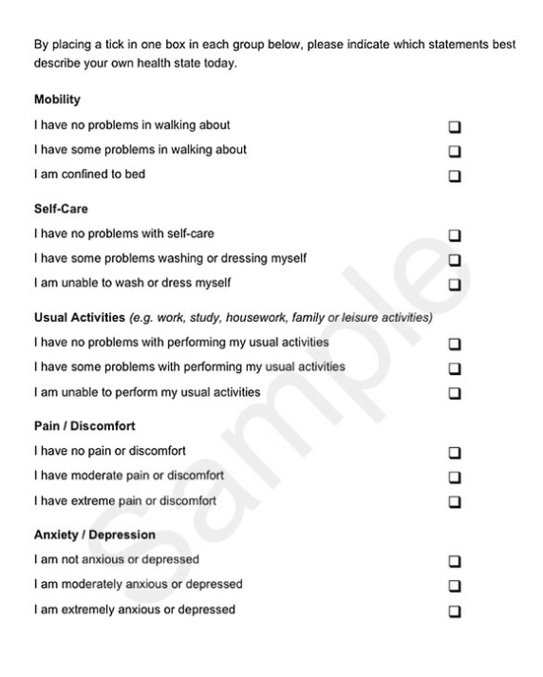

Σχετιζόμενη με την Υγεία Ποιότητα Ζωής και QALY

Slide 108
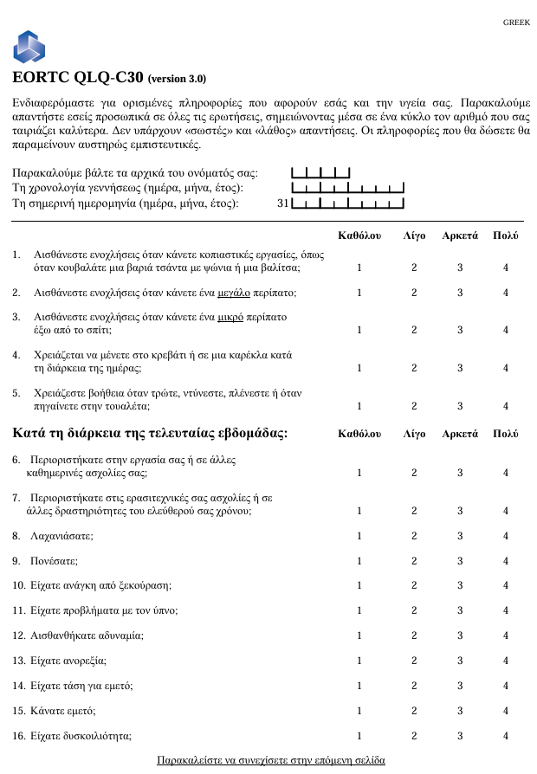
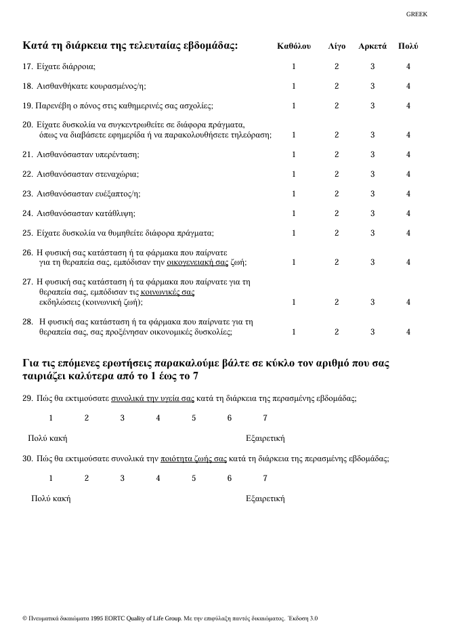
https://www.eortc.be/qol/C30/QLQ-C30%20Greek.pdf

Slide 109
Παράδειγμα CUA (Cost Utility Analysis)-Ανάλυσης Κόστους Χρησιμότητας
Είδη Κόστους | Φάρμακο Α | Φάρμακο Β
Τιμή Αποζημίωσης | €250 | €350
Χορήγηση | €75 | €0
Παρακολούθηση | €75 | €25
Ανεπιθύμητες Ενέργειες | €100 | €25
Υποσύνολο | €500 | €400
Είδη Κόστους | Φάρμακο Α | Φάρμακο Β
Τιμή Αποζημίωσης | €250 | €350
Χορήγηση | €75 | €0
Παρακολούθηση | €75 | €25
Ανεπιθύμητες Ενέργειες | €100 | €25
Υποσύνολο | €500 | €400
Κερδισμένα Έτη Ζωής | 2,22 | 1,6
Δείκτης Ποιότητας Ζωής | 0,33 | 0,41
QALYs | 0,73 | 0,66
Λόγος Κόστους / Χρησιμότητας | €500/0,73=€685/QALY | €400/0,66= €606/QALY
Incremental Cost Utility Ratio (Α-Β):
Οριακός Λόγος Κόστους Χρησιμότητας (Α-Β)
=(500-400)/(0,73-0,66)=100/0,07= €1.428,6 επιπλέον ευρώ κοστίζει η αγωγή με το φάρμακο Α σε σύγκριση με το φάρμακο Β ανά επιπλέον κερδισμένο Ποιοτικώς σταθμισμένο έτος Ζωής (QALY)

Slide 110
Υπολογισμός Life Years & QALYs
Life Years A = 4
QALYs A = 2,8
Utility
1,0
0,8
0,5
A
Dead
0,0
1
2
3
4
5
6
Years

Slide 111
Υπολογισμός Life Years & QALYs
Utility
Life Years B = 6
QALYs B = 5,1
1,0
0,8
B
0,5
Dead
0,0
1
2
3
4
5
6
Years

Slide 112
Υπολογισμός Life Years & QALYs
Life Years A = 4
Life Years B = 6
ΔLife Years _{(B-A)} = 2
QALYs A = 2,8
QALYs B = 5,1
ΔQALY _{(B-A)} = 2,3
Utility
1,0
0,8
B
0,5
A
Dead
0,0
1
2
3
4
5
6
Years

Slide 113
Υπολογισμός ICER και ICUR
Φάρμακο Α (υφιστάμενη θεραπεία)
Life Years = 4
QALYs = 2,8
Price/package = 8 euro
Cost of treatment = 17.000 euro
Φάρμακο B (νέο)
Life Years = 6
QALYs = 5,1
Price/package = 43 euro
Cost of treatment = 40.000 euro
Δlife Years (B-A) = 2
ΔQALY (B-A) = 2,3
Δcost (Β-Α) = 23.000 euro
ICER = 23.000/2 = 11.500 euro/Life Years Gained
ICUR = 23.000/2,3=10.000 euro/QALY

Slide 114
Μέθοδοι προσδιορισμού χρησιμότητας
PERFECT HEALTH
Mild Allergies
Hospital Dialysis
Severe Angina
Α) Κλίμακα αξιολόγησης (Rating Scale):
Η RS χρησιμοποιεί μια απεικόνιση που μοιάζει με θερμόμετρο για να ζητήσει από τους ερωτηθέντες να εκτιμήσουν τη χρησιμότητα διαφορετικών καταστάσεων υγείας που κυμαίνονται από 0 (θάνατος) έως 1,0 (ή 100, τέλεια υγεία).
Σε αυτό το παράδειγμα, ο ερωτώμενος εκτίμησε ότι το να είσαι σε κώμα για 1 χρόνο έχει χαμηλότερη χρησιμότητα (0,1) από ότι η αιμοκάθαρση στο νοσοκομείο για 1 έτος (0,6).
Coma for 1 yr
DEATH

Slide 115
Κλίμακα αξιολόγησης (Rating Scale)
Το πλεονέκτημα της χρήσης ενός RS για τον προσδιορισμό της χρησιμότητας είναι ότι πολλές καταστάσεις ασθένειας μπορούν να περιγραφούν σε κάθε άτομο και αυτή η μέθοδος μπορεί να διεξαχθεί μέσω ενός ερωτηματολογίου χωρίς αλληλεπίδραση πρόσωπο με πρόσωπο.
Οι άνθρωποι είναι εξοικειωμένοι με την ένδειξη των προτιμήσεων σε αυτούς τους τύπους κλιμάκων και είναι λιγότερο «απαιτητική γνωστικά»» από τις άλλες δύο μεθόδους.
Το μειονέκτημα της χρήσης μιας RS είναι ότι δεν ενσωματώνουν χρόνο στο σκορ της χρησιμότητας τόσο εύκολα όσο οι άλλες μέθοδοι.
Μπορεί επίσης να υπάρχει μεροληψία στο ότι οι άνθρωποι δεν τείνουν να ομαδοποιούν τις αξίες τους στα άκρα της κλίμακας, αλλά τις διανέμουν σε όλο το εύρος που δίνεται, ακόμα κι αν ορισμένες καταστάσεις υγείας είναι πολύ παρόμοιες στις τιμές τους.

Slide 116
Μέθοδοι προσδιορισμού χρησιμότητας
Β) Τυπικό παίγνιο (Standard Gamble):
Ζητείται από τον ερωτώμενο να σκεφτεί ότι βρίσκεται σε χρόνια κατάσταση υγείας και στη συνέχεια του λένε ότι θα μπορούσε να «στοιχηματίσει» σε μια παρέμβαση (π.χ. μια επέμβαση) που θα μπορούσε είτε να θεραπεύσει την πάθηση (πιθανότητα = p), αν και μπορεί να πεθάνει από την παρέμβαση (πιθανότητα = 1-p).
Δίνεται μια βασική πιθανότητα και ο συμμετέχων ερωτάται εάν θα έκανε την παρέμβαση ή θα ζούσε με τη χρόνια πάθηση.
Αυτή η πιθανότητα ποικίλλει έως ότου ο ερωτώμενος αδιαφορήσει.
Η πιθανότητα στο σημείο αδιαφορίας είναι η χρησιμότητα που σχετίζεται με την κατάσταση.

Slide 117










Μέθοδοι προσδιορισμού χρησιμότητας
Standard Gamble:
Θεραπεία της νόσου με πιθανότητα p
Perfect
Health
Επέμβαση
Άμεσος θάνατος με πιθανότητα 1-p
Status
Quo
Death
Alternative B
Disease State
Παραμονή στην υπάρχουσα κατάσταση υγείας

Slide 118
Συμπέρασμα
Η CUA έχει το πλεονέκτημα να χρησιμοποιεί ένα μέτρο έκβασης (συνήθως QALY) για να ενσωματώσει διάφορα αποτελέσματα υγείας που σχετίζονται με τη νοσηρότητα και τη θνησιμότητα.
Από την άλλη πλευρά, η μέτρηση χρησιμότητας δεν εκφράζεται σε μετρήσεις μονάδων υγείας (π.χ. αρτηριακή πίεση, επίπεδα χοληστερόλης, χρόνια ζωής), όπως γίνεται στην CEA.
Τα μέτρα χρησιμότητας έχουν επικριθεί επειδή δεν είναι ευαίσθητα σε μικρές αλλά κλινικά σημαντικές αλλαγές στην κατάσταση της υγείας.

Slide 119
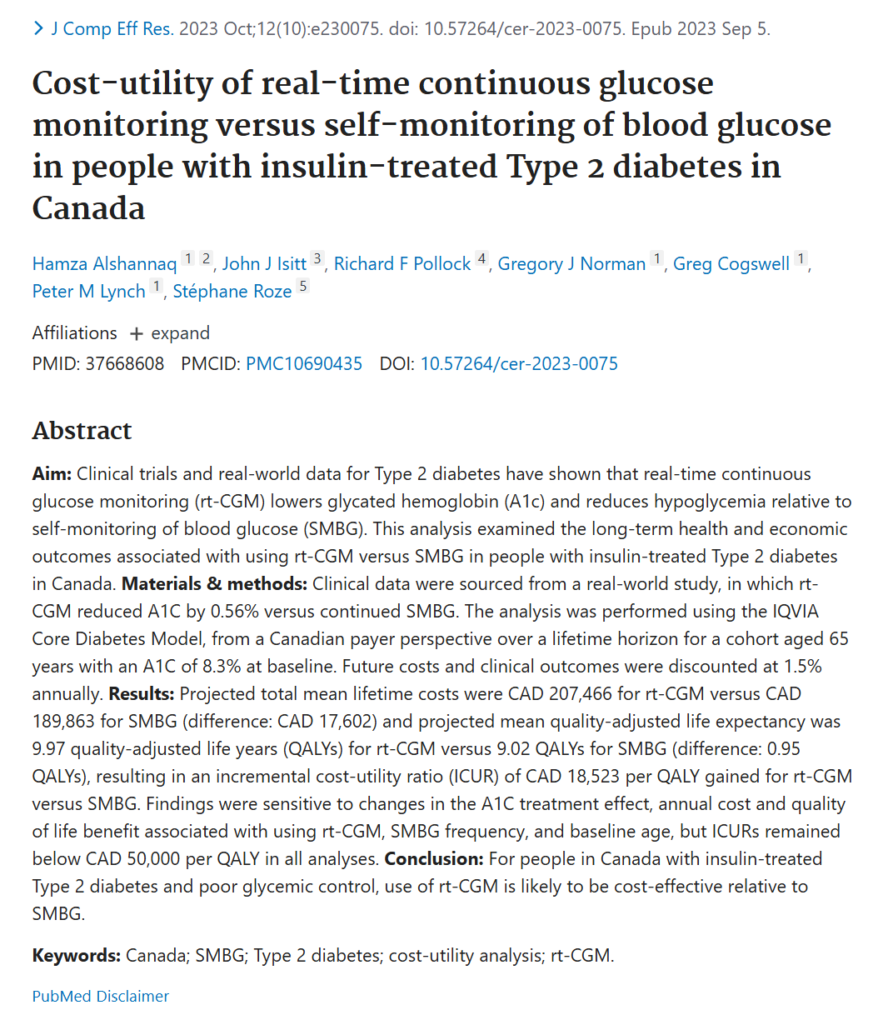
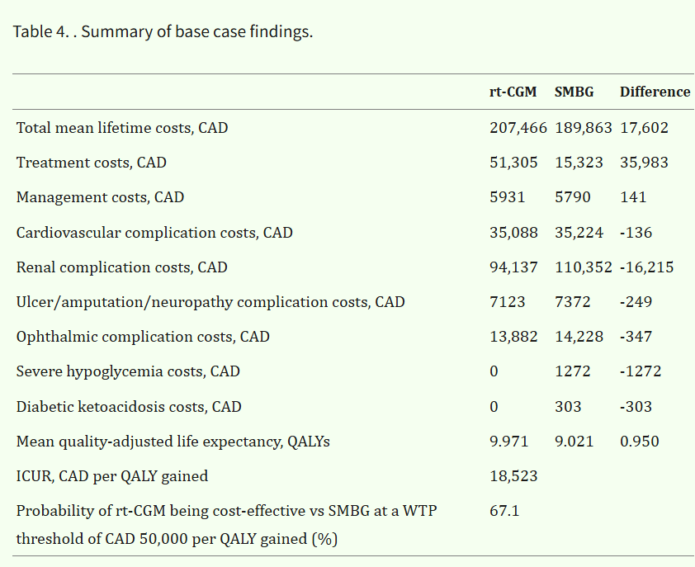
WHO used to recommend a WTP threshold of 1 to 3 times the GDP per capita
(reflects the amount that a country is willing to pay for health benefits offered by a treatment)
https://pubmed.ncbi.nlm.nih.gov/37668608/

Slide 120
Σενάριο
Μια κλινική αξιολογεί ένα νέο φάρμακο (Φάρμακο Β) για τη ρύθμιση του καρδιακού ρυθμού σε ασθενείς με χρόνια κολπική μαρμαρυγή, σε σύγκριση με την κλασική θεραπεία (Φάρμακο Α). Το Φάρμακο Β ρυθμίζει καλύτερα τον ρυθμό, μειώνοντας τα συμπτώματα (ζάλη, δύσπνοια, άγχος), βελτιώνοντας έτσι την καθημερινότητα των ασθενών (ποιότητα ζωής), αλλά είναι πιο ακριβό. Και με τις δύο θεραπείες, το προσδόκιμο επιβίωσης των ασθενών είναι σταθερό στα 5 έτη.
Δεδομένα ανά Ασθενή για τα 5 έτη
Κατηγορία Κόστους | Φάρμακο A | Φάρμακο B
Συνολικό Κόστος Φαρμάκου | 3.000 € | 9.000 €
Συντελεστής Ποιότητας Ζωής (Utility) με το Φάρμακο Α | 0,60 | 0,85
Υπολογίστε τα συνολικά QALYs που προσφέρει κάθε φάρμακο στην 5ετία.
Υπολογίστε τον δείκτη ICER (Κόστος ανά επιπλέον κερδηθέν QALY).
Αν το όριο αποζημίωσης είναι 35.000 € / QALY, αξίζει η αγορά του Φαρμάκου Β;

Slide 121

Σενάριο
Υπολογισμός QALYs
Φάρμακο A: QALYs_{A} = 5*0,60 = 3,0
Φάρμακο B: Κόστος_{Υ} = 5*0,85 = 4,25
Διαφορά = 4,25-3,0 =1,25 QALYs
Υπολογισμός ICER
Treatment
cost of A
–
Treatment
cost of B
ICER ＝
$=\frac{9.000 −3.000}{1,25}$ = 4,800€ ανά QALY
Effectiveness
of A
–
Effectiveness
of B
Το Φάρμακο Β είναι εξαιρετικά αποδοτικό (cost-effective), καθώς το κόστος των 4.800 € ανά QALY είναι πολύ χαμηλότερο από το όριο των 35.000€

Slide 122
Ανάλυση Κόστους - Οφέλους
(Cost-Benefit Analysis – CBA)
Πρόγραμμα Μεταπτυχιακών Σπουδών (ΔΠΜΣ)
«Οργάνωση και Διοίκηση Υπηρεσιών Υγείας-Πληροφορική της Υγείας»
Εργαστήριο Οργάνωσης &
Αξιολόγησης Υπηρεσιών Υγείας

Slide 123
Ανάλυση Κόστους – Οφέλους
Cost – Benefit Analysis (CBA)
Μετρά με χρηματικούς όρους το κόστος και τα οφέλη κάθε εναλλακτικής λύσης, όπου εναλλακτική μπορεί να είναι και η αδράνεια (η μη παρέμβαση)
Οι παρεμβάσεις δεν επιφέρουν τα ίδια οφέλη
Ο στόχος είναι να μπορούν να συγκριθούν σε χρηματικούς όρους εναλλακτικές θεραπείες / δράσεις
Μετράει το Καθαρό Όφελος = συνολικό όφελος - συνολικό κόστος ή το Λόγο οφέλους/ κόστους
Ένα πρόγραμμα, μια παρέμβαση αξίζει να χρηματοδοτηθεί/υλοποιηθεί εάν η παρούσα αξία του καθαρού κοινωνικού οφέλους είναι > 0
Τα οφέλη ταξινοµούνται στη βιβλιογραφία ως υγεία, παραγωγικότητα και εξοικονόµηση µελλοντικών εξόδων (Getzen, 2004).
Οδηγεί σε συγκρίσεις και μεταξύ διαφορετικών τομέων και τη λήψη πολιτικών αποφάσεων, ιδίως όταν οι πόροι είναι περιορισμένοι

Slide 124
Παράδειγμα CBA
Είδη Κόστους | Φάρμακο Α | Φάρμακο Β
Τιμή Αποζημίωσης | €250 | €350
Χορήγηση | €75 | €0
Παρακολούθηση | €75 | €25
Ανεπιθύμητες Ενέργειες | €100 | €25
Υποσύνολο | €500 | €400
Είδη Κόστους | Φάρμακο Α | Φάρμακο Β
Τιμή Αποζημίωσης | €250 | €350
Χορήγηση | €75 | €0
Παρακολούθηση | €75 | €25
Ανεπιθύμητες Ενέργειες | €100 | €25
Υποσύνολο | €500 | €400
Εισόδημα από εργασία λόγω επιπλέον μηνών ζωής | €3.000 | €4.000
Υποσύνολο | €3.000 | €4.000
Λόγος Οφέλους / Κόστους | €3.000:€500=6:1 | €4.000:€400= 10:1
Καθαρό όφελος | €3.000-€500 = €2.500 | €4.000-€400 = €3.600

Slide 125
Μέθοδοι Χρηματικής αποτίμησης εκβάσεων υγείας
Μέθοδος Ανθρωπίνου Κεφαλαίου (Human Capital Approach
Μέθοδος Aποκαλυπτόμενων Προτιμήσεων (Revealed Preferences Approach)
Μέθοδος Δεδηλωμένων Προτιμήσεων ως προς την Προθυμία Πληρωμής – Ενδεχόμενη Αποτίμηση (Willingness to Pay (WTP) or Contingent Valuation Approach)

Slide 126
Μέθοδος Ανθρωπίνου Κεφαλαίου
Eκτιμά τις απώλειες μισθών και παραγωγικότητας λόγω ασθένειας, αναπηρίας ή θανάτου.
The HC approach assumes that the value of health benefits equals the economic productivity that they permit.
Δύο βασικές συνιστώσες
  Wage rate
  Missed time (days or years) because of illness

Slide 127
Wage Rate Calculation
Ανάλογα με τον τύπο της μελέτης:
  Ετήσιο εισόδημα (Yearly wage rate):
  Χρησιμοποιείται για προγράμματα που μειώνουν τον μακροπρόθεσμο αναπηρία ή θάνατο.
  Παραδείγματα: Εμβόλιο πνευμονιόκοκκου που αποτρέπει πρόωρο θάνατο.
  Ημερήσιο εισόδημα (Daily wage rate):
  Χρησιμοποιείται όταν το πρόγραμμα στοχεύει σε άμεσες ή βραχυπρόθεσμες παθήσεις με πρόσκαιρη αναπηρία.
  Υπολογίζεται διαιρώντας το ετήσιο εισόδημα με τον αριθμό των εργάσιμων ημερών ανά έτος.
  The formula to calculate number of days worked per year is:
    Number of days in a year (365) - Number of weekend days (104) – Number of vacation days (14) -Number of sick-leave days (7) = 240.
αυτός ο τρόπος υπολογισμού βοηθά στην εκτίμηση του κόστους ανά ημέρα σε περιπτώσεις βραχυπρόθεσμου προγράμματος και την αξιολόγηση οικονομικών αποτελεσμάτων.

Slide 128
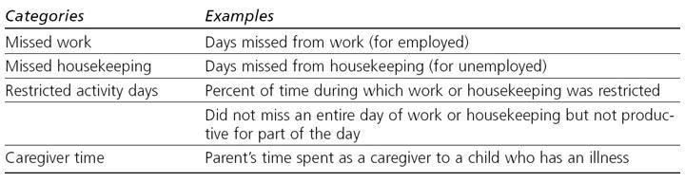
Missed Time (Days or Years) Because of Illness
Αν υπολογίζεται ετήσιο εισόδημα (Yearly wage rate):
Απαιτείται η αξιολόγηση του αριθμού των ετών που χάθηκαν λόγω μιας ασθένειας ή πάθησης.
Αν υπολογίζεται ημερήσιο εισόδημα (Daily wage rate):
Απαιτείται η εκτίμηση του αριθμού των ημερών απουσίας λόγω ασθένειας.
Χρήση παραδείγματος (χρόνιας ή ημερήσιας):
Πολλές παρεμβάσεις σε φαρμακευτικές θεραπείες αφορούν χρόνιες καταστάσεις με παροδικές εξάρσεις. Έτσι, χρησιμοποιούμε το παράδειγμα υπολογισμού ημερήσιου εισοδήματος και αριθμού απουσιών.

Slide 129
Μέθοδος Ανθρωπίνου Κεφαλαίου
Advantages
Disadvantages
Fairly straightforward
Easy to measure.
Income estimates can be obtained or estimated from publicly available sources.
Days lost from illness can be readily obtained from the patient or another secondary source.
The primary concern with using the HC approach is that it may be biased against specific groups of people (the Unemployed, children, and the elderly).
Η υπόθεση του HC ότι η αξία των ωφελειών υγείας ισούται με την οικονομική παραγωγικότητα που επιτρέπουν μπορεί επίσης να είναι μεροληπτική.The HC method also does not incorporate values for pain and suffering if these values do not impact productivity.

Slide 130
Willingness-to-Pay Method
Εκτιμά τόσο τις έμμεσες όσο και τις άυλες πτυχές μιας ασθένειας ή κατάστασης υγείας.
Καθορίζει πόσα άτομα είναι διατεθειμένα να πληρώσουν για να μειώσουν τον κίνδυνο ανεπιθύμητου αποτελέσματος στην υγεία. Περιλαμβάνει τις προτιμήσεις των ασθενών και τα άυλα οφέλη, όπως η ποιότητα ζωής.
Contingent valuation(CV), όπου ζητείται από τον ερωτώμενο να αξιολογήσει μια υποθετική κατάσταση (όπου παρουσιάζονται τα οφέλη μιας συγκεκριμένης παρέμβασης), ως προς την πρόθεση να πληρώσει (ως χρηματικό ποσό, ποσοστό εισοδήματος ή ασφάλιστρο υγείας) για να την αποκτήσει.
  Συλλογή δεδομένων μέσω προσωπικών συνεντεύξεων, μέσω ταχυδρομείου, τηλεφώνου ή μέσω του διαδικτύου.
  Η μέτρηση του WTP με τη μέθοδο CV περιλαμβάνει δύο γενικά στοιχεία: ένα υποθετικό σενάριο και ένα εργαλείο διαπραγμάτευσης (bidding vehicle).

Slide 131
Willingness-to-Pay Method
Advantages
Disadvantages
The main advantage of the WTP approach is that it is a method to place a dollar value on intangible benefits.
It is also grounded in welfare economic theory, which embodies patient preferences and choice.
Questions about the validity of the WTP responses - biases involved in measuring WTP.
It can be inaccurate, subjective, and influenced by external factors, making it a less reliable measure of value compared to other methods.

Slide 132
Σενάριο
Δεδομένα για 1 έτος, ανά 100 ασθενείς
Κόστος Παρέμβασης (Αγορά εξοπλισμού, συνδρομή λογισμικού, χρόνος γιατρών): 80.000 €
Οικονομικό Όφελος (Savings) από την παρέμβαση:
Αποφυγή 40 έκτακτων εισαγωγών/νοσηλειών (μέσο κόστος νοσηλείας 2.200 € ανά ασθενή).
Μείωση των επισκέψεων στα Επείγοντα (εξοικονόμηση 12.000 €).
Ένα νοσοκομείο εξετάζει την εγκατάσταση ενός Ψηφιακού Συστήματος Τηλεπαρακολούθησης για τη συνεχή ρύθμιση ασθενών με σοβαρή Καρδιακή Ανεπάρκεια στο σπίτι.
Το σύστημα επιτρέπει στους καρδιολόγους να ρυθμίζουν τη φαρμακευτική αγωγή εξ αποστάσεως μόλις δουν αλλαγή στις ζωτικές ενδείξεις, αποτρέποντας τις κρίσεις.
Υπολογίστε το συνολικό χρηματικό όφελος (Benefit) της παρέμβασης.
Υπολογίστε το Καθαρό Όφελος (Net Benefit = Benefit - Cost).
Υπολογίστε τον Λόγο Οφέλους/Κόστους (Benefit-Cost Ratio = Benefit / Cost).
Είναι η επένδυση συμφέρουσα;

Slide 133

Σενάριο
Υπολογισμός Συνολικού Οφέλους
Από αποφυγή νοσηλειών: 40*2.200€ = 88.000€
Από μείωση επισκέψεων στα Επείγοντα: 12.000€
Συνολικό Όφελος: 88.000€+12.000€ = 100.000€
Λόγος Οφέλους/Κόστους (BCR)
$BCR=\frac{100.000}{80.000}$ = 1,25
Καθαρό Όφελος
Net Benefit=100.000-80.000= +80.000€
Εφόσον είναι > 0, η παρέμβαση προσθέτει οικονομική αξία
Η επένδυση είναι άκρως συμφέρουσα. Για κάθε 1 € που επενδύει το νοσοκομείο στο σύστημα τηλε-παρακολούθησης, παίρνει πίσω 1,25 € σε μορφή εξοικονόμησης πόρων, έχοντας παράλληλα ρυθμίσει με ασφάλεια τους καρδιολογικούς ασθενείς.

Slide 134
Πρόγραμμα Μεταπτυχιακών Σπουδών (ΔΠΜΣ)
«Οργάνωση και Διοίκηση Υπηρεσιών Υγείας-Πληροφορική της Υγείας»
Σας ευχαριστώ!
Μαρία Καθαράκη
Επίκουρη Καθηγήτρια, ΕΚΠΑ
mkatharaki@nurs.uoa.gr

